Slide 1
Brilliance Switch Platform
----新晨交换平台配置手册
现代银行
发展与挑战

Slide 2
第一章 前 言

Slide 3
本卷主要讲述新晨交换平台的系统配置，包括前台配置和后台的配置。主要用来指导平台使用人员在使用新晨平台来建立系统交换平台时，需要详细进行的系统配置内容。本卷在某些内容上，不涉及具体怎样配置及其原理，更多目的在于让读者了解需配置的内容。通过本卷的学习，平台配置人员应该具有独立配置交换平台的能力。

Slide 4
为达到以上目的，首先要求读者已经详细阅读了交换平台的前四卷资料，并已了解其中的内容。并已经完成上述内容中的以下工作：
阅读《技术白皮书》，对新晨交换平台有基本了解。
阅读《入门篇》内容，并了解其中的内容。
依照《安装手册》指导，正确安装了新晨交换平台的前、后台程序。
依照《使用手册》指导，掌握了交换平台的基本使用方法。
在阅读下面的内容之前，假设您已经完成了上面的内容。

Slide 5
第二章 系统配置前的准备工作

Slide 6
新晨交换平台后台环境的准备
在安装好应用程序后，应紧接着设定后台服务器端的环境变量(新晨交换平台系统配置文件路径)
例如：SWITCH_CFGDIR = /usr/switch/etc
注：以上配置内容在后台进行，所列路径仅供参考。

Slide 7
新晨交换平台前台环境的准备
新晨交换平台前台的环境准备主要的工作是配置前台配置文件switch.ini，该文件位于前台管理程序的工作目录下。
switch.ini 的配置范例如下，其中 ‘//’ 后为注释（以Informix为例）：
DBLIST=DEMO;DB2;UPDATE
DBDEFAULT=DEMO
FRESHTIME=8
TIMEOUT=8
RECORDCOUNT=200
SYSCOM_IP=127.0.0.1
SYSCOM_PORT=6000
Username=guest
Debug=0
STATUS_REFRESHTIME=1
STATUS_MAXTRANNUM=2000
STATUS_MAXREVNUM=50
STATUS_MAXSAFNUM=30
STATUS_MAXPENDNUM=400

Slide 8
新晨交换平台前台环境的准备
// 以下配置为数据库配置信息，只对前台监控程序有效
[INFORMIX] // 数据库类型
Username=bcic // 默认用户名
DBMS=ODBC // 数据库连接类型
Database=switch // 数据库
UserId=switch // 数据库使用者账号
DatabasePassword=switch // 数据库使用者账号的密码
LogPassword=switch // 数据库登录密码
ServerName=online // 服务器名称
LogId=switch // 数据库登录账号
Lock= // the isolate level
AutoCommit=0 // 是否自动提交
DbParm=ConnectString='DSN=switch;UID=switch;PWD=switch' // 数据库连接参数
Prompt=0 // 是否有提示
注：上面内容的详细解释含义可参考 PowerBuilder 中 Transaction Object 帮助。

Slide 9
第三章 系统配置

Slide 10
在完成了准备工作后，您可以进行以下各项配置内容。在进行后台配置之前，应先阅读本卷附录中的后台配置文件存放格式以及对应配置所应存放的格式。

Slide 11
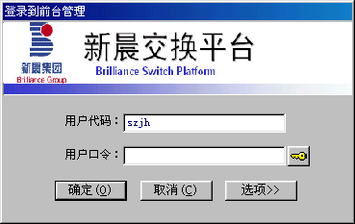
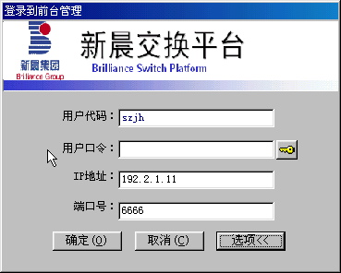
启动前台管理
双击前台管理程序图标后，首先弹出登陆窗口：
按选项
  （1）用户代码：登陆用户。
  （2）用户口令：登陆用户的口令，旁边的按钮可改口令。
  （3）IP地址：前后台通讯程序IP地址。
  （4）端口号：前后台通讯程序端口号。
在4个编辑框中输入合法内容，点击[确定]按钮，进入前台管理程序。

Slide 12
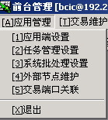
前台配置公共操作步骤
前台配置所有的操作均假设在相应点击菜单项或按钮有效的情况下。
1. 开启、激活配置界面
  通过点击菜单选中相应的配置选项，
  或点击工具条上的对应图标，来启动或激活设置界面。

Slide 13
前台配置公共操作步骤
2. 执行相应设置
2.1 展开、折叠操作
  通过双击左别树形列表框中最上一层，可展开、折叠其下包含的配置列表。当选中最上层列表时，右边显示设置功能的logo 画面，否则，显示当前选中设置的内容，左边相应的项为选中状态表示。
2.2 编辑操作
  当点击 按钮时，则编辑窗口由灰色变为白色，这时可编辑内容，编辑完，点击 按钮保存。
2.3 新增记录操作
  当点击 按钮时，出现一条空的记录供输入新的配置内容。填写完毕后，点击 按钮，增加新纪录到配置文件中，左别树形列表自动更新。

Slide 14
前台配置公共操作步骤
2.4 删除记录操作
  当点击 按钮时，出现确认对话框，询问是否删除当前记录，如选 按钮，则删除当前记录，左别树形列表自动更新；如选 按钮，则取消当前删除操作。
2.5 刷新操作
  当点击 按钮时，左边树形列表更新。
2.6 保存操作
  当点击 按钮时，如处于编辑或修改状态，将对当前记录的修改内容更新到配置文件中，同时左边树形列表自动更新；否则，只对左边树形列表刷新。

Slide 15
前台配置公共操作步骤
3. 退出设置
  当点击 按钮时，退出当前设定画面，如有未保存内容，将会询问是否需保存。
  注：有的配置完成后，必须运行共享内存初始化程序 swInit，方能将最新的数据导入共享内存中。

Slide 16
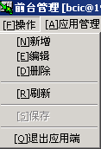
前台配置公共操作步骤
以上操作也可在菜单中完成：

Slide 17
配置应用端口
为平台应用进程分配应用端口邮箱后，应该配置应用端所对应的平台进程邮箱及应用相关内容项的设置。
1. 主要配置内容及含义
  1）前置进程邮箱号（QID）：该应用对应的前置进程邮箱号设置。为前置进程分配并设置的新晨Q 邮箱号。值为主键值，不能为空。
  2）通讯进程邮箱号(PORTID)：前置进程对应的通讯进程邮箱号。为前置进程所对应的通讯进程分配并设置的新晨Q 邮箱号。
  3）端口名称(APPNAME)：应用端口名称的文字描述。
  4）触发频率(TRIGGER_FREQ)：配置发Echotest报文的频率。
  5）触发时机(TRIGGER_TERM)：配置发Echotest报文的时机。
  6）超时是否置down(SETDOWN_OVERTIME)：Echotest超时是否置down。

Slide 18
配置应用端口
  7）报文格式(MSGFORMAT)：应用端口使用的报文格式，值为系统当前支持的报文类型之一。关于报文格式类型参见《入门篇》。
  8）交易类型（TRANTYPE）：标识应用格式转换类型。
  9）报文优先级(MSGPRIOR)：应用端口各类交易报文的优先级别。
  10）端口通讯方式(COMTYPE)：应用端口所对应通讯进程与应用之间使用的通讯方式。
  11）端口通讯属性(COMATTR)：应用端口所对应通讯进程的属性。
  12）冲正超时时间(OVERTIME)： 此设定项为超时情况下的处理内容，值为当此应用端交易报文因超时，而发起冲正时的超时时间秒数。
  13）冲正次数(REVNUM)：此设定项为超时情况下的处理内容，设定当此应用端的交易超时进行冲正时，最多进行的冲正次数。
  14）不支持善意冲正(REV_NOGOOD)：此设定项为超时情况下的处理内容，设定是否支持善意冲正。

Slide 19
配置应用端口
  15）不支持多次冲正(REV_NOM)：此设定项为超时情况下的处理内容，设定是否支持多次冲正。
  16）冲正结果表达式(REVRESUEXP)：此设定项为超时情况下的处理内容，设定冲正结果表达式，可使用平台函数。
  17）应用结果表达式(APPRESUEXP)：此设定项为正常交易情况下的处理内容，设定应用结果表达式，可使用平台函数。
  18）解包交易码表达式(UNPACKEXP)：在交易报文解包时，计算寻找交易码域的表达式。可使用平台函数。
  19）打包交易码域表达式(PACKEXP)：在交易报文打包时，计算寻找交易码域的表达式。可使用平台函数。
  20）报文头存储表达式(MSGHEADEXP)：在此应用端口设计保存报文头时，进行报文头存储时使用的表达式。可使用平台函数。

Slide 20
配置应用端口
  21）记录分隔符定义(DEFRCD,Record Separator Definition - RS)：只有当报文类型为“有分割符格式”时，才能有效设定。设定有分隔符报文格式类型中记录之间的分割符。
  22）组分隔符定义(DEFGRP,Group Separator Definition – GS)：只有当报文类型为“有分割符格式”时，才能有效设定。设定有分隔符报文格式类型中组之间的分割符。
  23）域分隔符定义(DEFFLD,Field Separator Definition - FS)：只有当报文类型为“有分割符格式”时，才能有效设定。设定有分隔符报文格式类型中域之间的分割符。
  24）ISO8583表标识(ISOTABID)：只有当报文类型为“ ISO8583 ”时，才能有效设定。设定使用的8583报文格式所属的表类型标识。 25）8583 BitMap 码制(CODETYPE)：只有当报文类型为“ ISO8583 ”时，才能有效设定。设定使用的8583报文格式的8583域位图的码制（ASCII 或 BCD）。

Slide 21
配置应用端口
  26）8583域类型位图(BITMAP_TYPE)：只有当报文类型为“ ISO8583 ”时，并正确设定了“ISO8583表标识”、“8583 BitMap 码制”才能有效设定。设定使用的8583报文格式的域位图。
  27）端口最大允许发起交易数(TRANBEGIN_MAX)：正在处理的从该应用端口源发的最大交易数量，它是用户设置的定值。
  28）端口最大允许处理交易数(TRANING_MAX)：顾名思义，它是用户设置的定值。
  29）ISO8583E组标识(E8583TAB_ID)：只有当报文类型为“ ISO8583E ”时，才能有效设定。设定使用的8583E报文格式所使用的组的标识。
  30）基本bitmap长度(BITMAP_LEN)：只有当报文类型为“ ISO8583E ”时，才能有效设定。设定ISO8583报文的bitmap实际的长度（ASIC码为8，BCD码为4）。

Slide 22
配置应用端口
  31）bitmap解包函数(BITMAP_UNPK)：只有当报文类型为“ ISO8583E ”时，才能有效设定。设定在解包时如何从ISO8583报文中得到bitmap对应的字段。
  32）bitmap打包函数(BITMAP_PACK)：只有当报文类型为“ ISO8583E ”时，才能有效设定。设定在打包时如何从内部报文中得到bitmap，加到报文中去。
  33）mac 表达式(MAC_EXPRESS)：只有当报文类型为“ ISO8583E ”时，才能有效设定。设定报文进行mac校验时要取出哪些域进行操作。

Slide 23
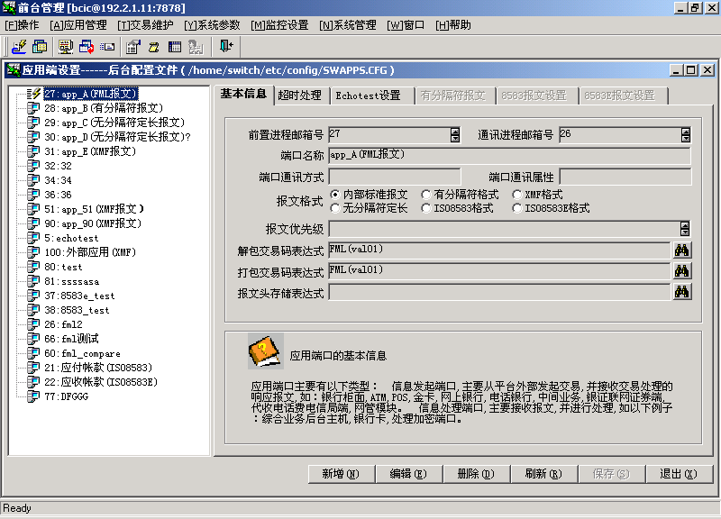
配置应用端口
2. 前台配置
  点击菜单【应用管理】、【应用端口设置】，或点击相应的工具条图标，可以启动或激活本设置界面。
  前台的配置界面如下：

Slide 24
配置应用端口
3. 后台配置
  应用端口的配置文件在后台位于：$SWITCH_CFGDIR:/config目录下，文件名约定为：SWAPPS.CFG。采用格式一(格式说明见附录)进行存放。
  以下是一个后台配置的文件范例：
[29]
PORTID=32
APPNAME=主机CCBS交易上送端口(金卡POS)
MSGFORMAT=5
MSGPRIOR=0
COMTYPE=
COMATTR=
OVERTIME=45
REVNUM=12
REV_NOGOOD=0
REV_NOM=0
APPRESUEXP=SEQ(FML(stdrespcod),00)
REVRESUEXP=
UNPACKEXP=MSGHEAD(aTrancode)
PACKEXP=MSGHEAD(aTrancode)

Slide 25
配置应用端口
MSGHEADEXP=
DEFRCD=
DEFGRP=
DEFFLD=
MAXTRAN=0
REJEGRP=0
ISOTABID=0
BITMAP_TYPE=
CODETYPE=
TRANTYPE=
TRIGGER_FREQ=0
TRIGGER_TERM=
SETDOWN_OVERTIME=
E8583TAB_ID=0
BITMAP_LEN=0
BITMAP_UNPK=
BITMAP_PACK=
MAC_EXPRESS=
TRANBEGIN_MAX=0
TRANING_MAX=0
REV_EXPRESS=

Slide 26
配置格式转换
每一格式转换组(TDF)包括格式转换组信息、格式转换组匹配文件及格式转换组脚本文件的设定。
1. 主要配置内容及含义
每个格式转换组信息信息的设置包括：
格式转换组号：设定当前格式转换组的组号，为唯一的标识。
格式转换组描述（FMTDESC） ：设定当前格式转换组号的文字描述。
格式转换组转换类型（TRANTYPE） ：设定当前格式转换组的转换类型。取值及含义如下：

Slide 27
配置格式转换
中文名称
取值
内部标准格式—>内部标准格式
0
无分割符定长—>内部标准格式
1
有分割符格式—>内部标准格式
2
8583格式—>内部标准格式
3
XMF格式—>内部标准格式
4
8583E格式—>内部标准格式
5
内部标准格式—>无分割符定长
101
内部标准格式—>有分割符格式
102
内部标准格式—>8583格式
103
内部标准格式—>XMF格式
104
内部标准格式—>8583E格式
105
MAC生成表达式（MAC_CREATE） ：设定当前格式转换组的MAC生成表达式。
MAC校验表达式（MAC_CHECK） ：设定当前格式转换组的MAC校验表达式。 每个格式转换组匹配的设置包括：
信箱号：设定当前格式转换组对应的应用端的邮箱号。

Slide 28
配置格式转换
交易码：设定当前格式转换组对应的应用端交易的交易码。最大为十位长度
交易步骤：设定当前格式转换组对应交易需要进行格式转换时的交易步骤。设定为0时，为模糊匹配。
信息传递标识：设定应用端邮箱的信息传递标识类型。取值及含义如下：
中文名称
取值
解包
1
打包
2
冲正解包
3
冲正打包
4
模糊匹配
0

Slide 29
配置格式转换
格式转换脚本的设置包括：
域名：设定当前格式转换界面中格式转换定义时，目标格式对应域名。
域顺序号：设定当前格式转换定义时，目标格式域的顺序号。
域运算表达式：设定当前格式转换定义时，在源格式域上进行的运算运算表达式。

Slide 30
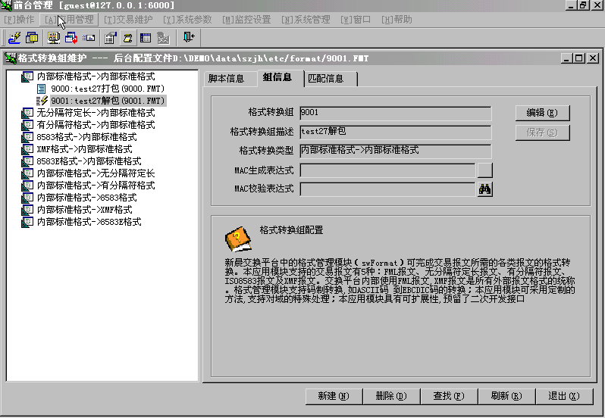
配置格式转换
2. 前台配置
点击菜单【交易维护】、【格式转换组维护】，或点击工具条上相应的图标，可以启动或激活本设置界面。
前台的配置界面如下：
    格式转换组信息

Slide 31
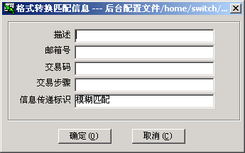
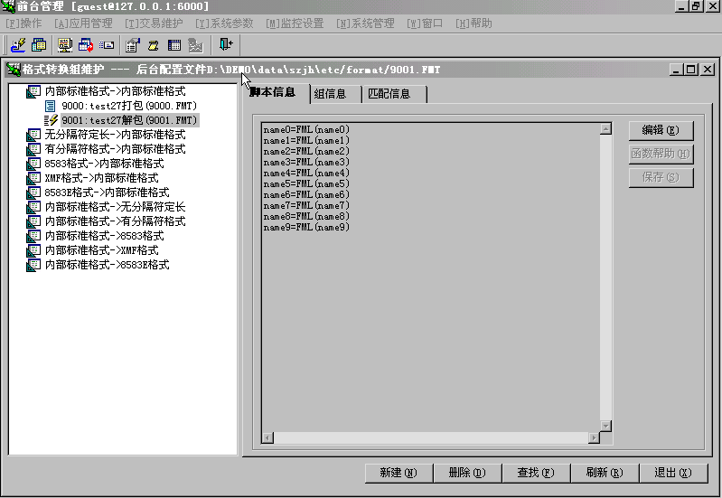
配置格式转换
  格式转换组匹配界面
格式转换组脚本维护区域

Slide 32
配置格式转换
3. 后台配置
格式转换在后台对应两种配置文件。
其中格式转换组匹配文件在后台位于：$SWITCH_CFGDIR/config目录下，文件名约定为：SWMATCH_FMT.CFG。采用格式二(格式二说明见本卷附录)进行存放。
格式转换组匹配文件范例如下：
#格式转换组 邮箱 交易码 交易步骤 处理模式
1 28 0001 0 1
2 28 0001 0 2
3 27 0001 0 1
3 27 0001 0 2
994 29 0001 0 2
995 30 0001 0 1
996 30 0001 0 2
998 90 0001 0 1
999 90 0001 0 2

Slide 33
配置格式转换
格式转换组脚本（TDF）在后台位于：$SWITCH_CFGDIR/format目录下，格式配置文件命名约定为：格式转换组号.FMT。
格式转换组脚本（999.FMT）范例如下：
FMTDESC = 测试解包XMF
TRANTYPE = 4
[TDF]
#8583
10 IF 111 THEN SET var01 = PNSP(4)
20 VAR 1 = PNSP(ADD(8,MULTI(8,BITGET(NSP(5,1),1))))
30 VAR 2 = B2A(PNSP(2),3,1) # 三位可变长
40 SET var02 = B2A(PNSP(DIV(ADD(VAR(2),1),2)),VAR(2),2) # 三位可变长
50 SET var03 = B2A(PNSP(3),6,1)

Slide 34
配置格式转换
999．FMT：格式转换组号为999
FMTDESC：格式转换描述
TRANTYPE：格式转换组转换类型
有关格式转换模块功能、原理以及TDF脚本配置方法的详细介绍，请参见第四章格式转换脚本配置详解。

Slide 35
配置路由脚本
完成每一应用端定义的每种交易的路由路径设置。包括路由组匹配文件及路由组脚本文件的设定。
5.1 主要配置内容及含义
  起始邮箱号：交易最初发起的前置邮箱号。
  起始交易码：交易最初发起时的交易码。
  路由判断顺序：设定在进行路由时的判断顺序。
  路由判断条件：设定在进行路由时的判断条件。
  路由目标信箱：设定某一路由顺序下，某一路由判断条件下，路由路经转至的信箱号。
  转至顺序号：设定路由中，goto 语句转至的顺序号。
  路由语句标识：设定使用的路由语句的标示。

Slide 36
配置路由脚本
  SAF处理标识：设定交易是否带有SAF处理标识。
  交易开关：设置该交易路由是否起用 。
  END处理标识：设定交易是否带有END标识。
  指定格式转换组：设定交易处理时所用的格式转换组号。
  冲正模式：设定冲正交易处理时所用的冲正模式。取值及含义如下：
中文名称
取值
不冲正
0
根据请求冲正
1
根据响应冲正
2
根据请求通知
3
根据响应通知
4
13）冲正格式转换组：设定冲正交易处理时所用的格式转换组号。

Slide 37
配置路由脚本
2. 前台配置
点击菜单【交易维护】、【路由组维护】，或点击工具条上相应的图标，可以启动或激活本设置界面。
前台的配置界面如下：

Slide 38
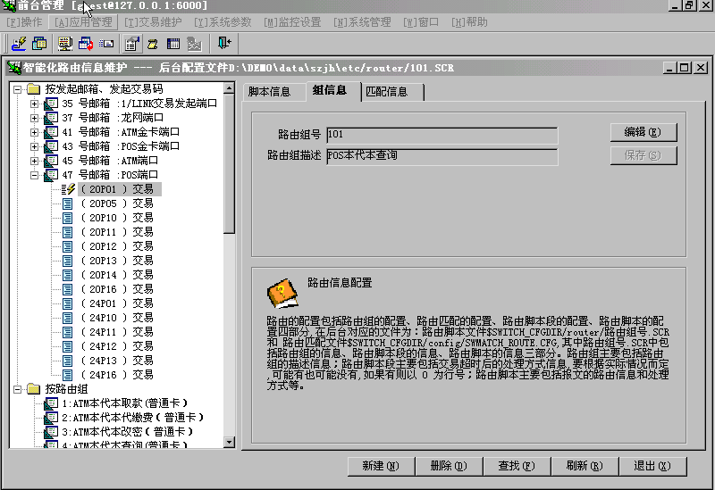
配置路由脚本
  路由组匹配界面

Slide 39
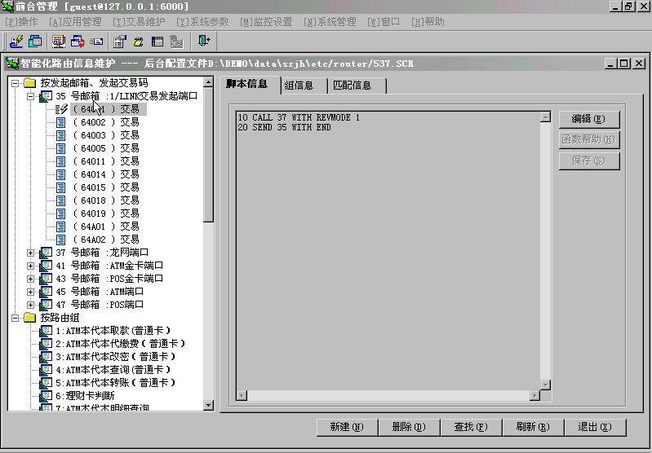
配置路由脚本
  路由脚本维护界面

Slide 40
配置路由脚本
3. 后台配置
  智能化路由在后台对应两种配置文件。
  其中智能路由组匹配文件在后台位于：$SWITCH_CFGDIR/config目录下，文件名约定为：SWMATCH_ROUTE.CFG。采用格式二(格式二说明见本卷附录)进行存放。
  路由组匹配文件范例如下：
#路由脚本组号 邮箱 交易码 交易开关
123 27 0001002 0
100 27 0001003 0
109 30 0001234 1
路由脚本在后台位于：$SWITCH_CFGDIR/router目录下，格式配置文件命名约定为：路由组号.SCR。

Slide 41
配置路由脚本
路由脚本文件（1.SCR）范例如下：
ROUTEDESC = 路由测试1
[ROUTE]
10 CALL 32
4 SET I=3
13 SWITCH FML(I)
30 CASE 1
40 CALL 34
41 BREAK
50 CASE 2
60 CALL 36
61 BREAK
70 DEFAULT
80 SET NUM=1000
90 ENDSWITCH
91 WHILE 1
92 CALL 36
93 EXIT
94 ENDWHILE
100 SEND 29 WITH END

Slide 42
配置路由脚本
  1.SCR：路由组号为1
  ROUTEDESC：路由描述
有关智能化路由模块功能、原理以及路由脚本配置方法的详细介绍，请参见第五章路由脚本详解。

Slide 43
配置任务进程
完成交换平台中平台进程（内部进程、前置进程、通讯进程）的属性设定。
1. 主要配置内容及含义
  任务名称（TASKNAME） ：每一前置进程ID所标示的任务的名称。最长为20个字符，唯一标示每一个前置进程任务。
  任务执行文件（TASKFILE） ：设定此前置进程可执行应用程序的绝对路路径及文件名。如果不带路径，则默认路径为$SWITCH_DIR/bin。
  任务邮箱（QID）：标识任务所使用的新晨Q邮箱号。
  进程属性（TASKATTR） ：设定平台进程的属性，前置/通讯/内部。
  自动重启：设定进程是否支持自动重启。当启动后的进程DOWN时，任务管理模块是否自动重启该进程

Slide 44
配置任务进程
  杀进程中断号（KILLID） ：设定杀进程时所用的中断号。一般为15，除非进程程序有自己特定的要求。
  任务开启顺序号（TASKID） ：设定平台进程开启的顺序号。一般启动的先后顺序应为内部进程、前置进程、通讯进程。
  开启等待时间（STARTWAIT） ：平台进程开启后的等待时间值,单位为秒。设定某些平台进程在启动后等待下一设定进程启动的时间。
  任务关闭顺序号（STOPID） ：设定平台进程关闭的顺序号。一般关闭的先后顺序应与启动的顺序号相反，关闭的先后顺序为通讯、前值、内部进程。
  任务关闭等待时间（STOPWAIT） ：平台进程关闭的等待时间值，单位为秒。设定某些平台进程在关闭后等待下一设定进程关闭的时间。

Slide 45
配置任务进程
  任务最大重启次数（RESTART_MAX） ：在支持自动重启时，设定平台进程的最大重启次数，当任务管理机制重启进程至最大重启次数后，不再进行启动。
  CPU优先级（TASKPRIOR） ：设定平台进程启动后占用CPU的优先级。范围为（-20 到20） 值越小优先级越高。
  固定启动标志（TASKFLAG） ：如果此标志设为有效（1），表示该任务在平台启动时将固定为被启动，
  任务启用标志（TASKUSE） ：如果此标志设为有效（1），标志该任务为可启用的任务；如果设为无效（0），标志该任务不被启用。
  定时启动时间（TASKTIMER）：按照设定的时间定时启动该进程。

Slide 46
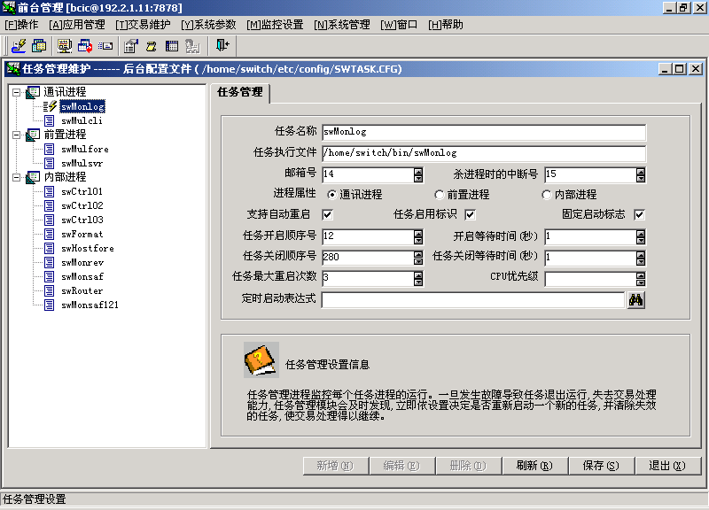
配置任务进程
2. 前台配置
点击菜单【应用管理】、【任务管理设置】，或点击工具条相应的图标，可以启动或激活本设置界面。
前台的配置界面如下：

Slide 47
配置任务进程
3. 后台配置
任务进程对应的配置文件在后台的存放路径为： $SWITCH_CFGDIR/config ，文件名约定为：SWTASK.CFG。文件采用格式一 (格式一说明见本卷附录)进行存放。
任务管理的后台配置文件范例如下：

Slide 48
配置任务进程
[swCtrl01]
TASKFILE=/home/sw41db2/bin/swCtrl
QID=11
STARTID=10
STARTWAIT=2
STOPID=300
STOPWAIT=1
RESTART_FLAG=1
KILLID=15
TASKATTR=3
RESTART_MAX=3
TASKPRIOR=0
TASKFLAG=1
TASKUSE=1

Slide 49
配置任务进程
  参数对应关系为:
  TASKFILE：任务执行文件
  QID：任务邮箱
  STARTID：任务开启顺序号
  STARTWAIT：开启等待时间
  STOPID：任务关闭顺序号
  STOPWAIT：任务关闭等待时间
  RESTART_FLAG：自动重起标志
  KILLID：杀进程中断号
  TASKATTR：任务属性
  RESTART_MAX：任务最大重起次数
  TASKPRIOR：优先级
  TASKFLAG：固定启动标志
  TASKUSE：任务启用标志

Slide 50
通讯参数配置
通讯模块处理前置进程与业务应用进程的通讯联系，通过邮箱与前置进程实现交易的传送（报文上送下传），并借助约定的通讯协议和通讯方式与外部应用进行报文传送，完成业务应用进程通讯方式（TCP/IP、X.25 SNA）到前置进程的连接，从而接入平台。对应不同的业务应用有各自的通讯进程。
1. 模板例程
系统提供以下几种常用通讯方式模板程序。与平台内部通讯通过新晨Q邮箱实现。模板程序命名规则：以swCom开头＋协议标识(Tcp,X25)＋通讯方式（同步用S表示，异步用A表示，长连接用L表示，短连接用S表示，双工用D表示，单工用O表示）。

Slide 51
通讯参数配置
模板名
名称
协议
SwComTcpSSS
同步短连接Server
TCP
SwComTcpSSC
同步短连接Client
TCP
SwComTcpSLS
同步长连接Server
TCP
SwComTcpSLC
同步长连接Client
TCP
SwComTcpASS
异步短连接Server
TCP
SwComTcpASC
异步短连接Client
TCP
SwComTcpALS
异步长连接Server
TCP
SwComTcpALC
异步长连接Client
TCP
SwComX25PALDS
异步长连接双工Server
X25 PVC
swComX25PALDC
异步长连接双工Client
X25 PVC
swComX25PALOS
异步长连接单工Server
X25 PVC
swComX25PALOC
异步长连接单工Client
X25 PVC

Slide 52
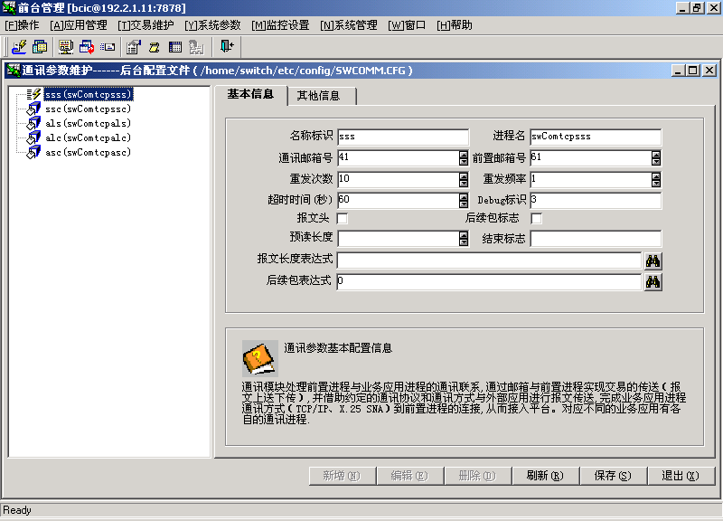
通讯参数配置
2. 前台配置
点击菜单【系统参数】、【通讯参数配置】，可以启动或激活本设置界面。
前台的配置界面如下：

Slide 53
通讯参数配置
3. 后台配置
通讯参数对应的配置文件在后台的存放路径为： $SWITCH_CFGDIR/config ，文件名约定为：SWCOMM.CFG。文件采用格式二 (格式二说明见本卷附录)进行存放。
通讯参数的后台配置文件范例如下：

Slide 54
通讯参数配置
#TCP GROUP
# 名称 进程 通讯邮箱 前置邮箱 重发次数 重发频率 超时 DBG标志 报文头 结束标志
预读长度 报文长度 后续包表达式 后续包标志 服务器地址 端口
sss swComtcpsss 30 50 10 1 60 3 1 -
- - - 0 192.2.1.11 5008 - - -
ssc swComtcpssc 31 51 10 1 60 3 1 -
- - - 1 192.2.1.11 5008 - - -
als swComtcpals 30 50 10 1 6 - 0 - 45 - -
0 192.2.1.11 5007 - - - - - -
alc swComtcpalc 31 51 10 1 6 3 1 -
- - - 0 192.2.1.11 5007 - - -
asc swComtcpasc 31 51 10 1 6 3 1 -
- - - 1 192.2.1.11 5007 - - -
ass swComtcpass 30 50 10 1 6 3 1 -
- - - 1 192.2.1.11 5007 - - -
sls swComtcpsls 30 50 10 1 6 3 1 -
- - - 0 192.2.1.11 5007 - - -

Slide 55
通讯参数配置
说明：
对于公共组，需要配置下面参数
  名称
  进程
  通讯邮箱：通讯进程邮箱号
  前置邮箱：前置进程邮箱号
  重发次数
  重发频率
  超时
  DEBUG标志
  报文头标志

Slide 56
通讯参数配置
  结束标志
  预读长度
  报文长度表达式
  通讯后续包表达式
  前置后续包标志
  对于TCP组，需要配置下面参数
  服务器地址
  服务器端口

Slide 57
通讯参数配置
注意：
  对于通讯模板名必须唯一。
  结束标志可以是一个字符，也可以是多个字符，但是必须是ASCLL码。如：为abcd时可以097098099100。
  结束标志可以和报文长度同时存在，但是当他们同时存在时报文长度优先。
  报文总的长度是预读长度再加上报文平台表达式解出的长度。例如在上例中的SSS中将先读入长度为8的报文，然后加上报文平台表达式解出的长度（假如为100），则总的报文长度为108个字节。
  通讯后续包表达式和前置后续包标志只在短连接中存在。

Slide 58
通讯参数配置
  接收报文时要判断通讯后续包平台表达式，如果为真则有后续包；返回时要判断前置后续包标志，如果该标志为1则判断报文头中的aMemo[19]（暂定），如果其为1则表示有后续包，否则没有后续包。
  对于多线路问题，比如金卡，需配置多条记录，端口名称及端口号不能相同，通讯和前置邮箱号必须相同。
  启动程序时，把端口名称作为程序唯一的命令行参数传入，例如：
  swComm sss 或 swComtcpsss sss
  在通过任务管理器启动通讯进程时，配置执行程序时可执行通讯进程名前不要加任何路径。

Slide 59
配置内部标准域列表
标准域列表是在新晨交换平台中对于所有接入平台的应用的标准，是在交换平台所支持的各个应用中，所有报文域集合的超集。标准域列表中的每个域都应有严格的用途。在金融行业中，建议用ISO8583标准作为标准域列表的基础。正是由于标准域列表的定义，才使格式转换可以通过标准域列表作为中介，让各种报文之间的灵活转换成为可能。
在新晨交换平台的一个交换中心，有且只能有1张标准域列表。
此项配置完成新晨交换平台内部标准域列表的域名称、域长度、域类型等设置。在使用中设定以后，应保持唯一、正确，可进行增加。

Slide 60
配置内部标准域列表
1. 主要配置内容及含义
  域序号（imf_id） ：内部标准域列表的域序列号，为唯一标识。
  域名称（imf_name） ：内部标准域列表中域的名称。
  域类型（imf_type） ：内部标准域的类型，有字符、整数、浮点数、日期。
  域长度（imf_len） ：内部标准域的长度。
  小数位（imf_dec） ：如域类型为浮点数，才能有效设定。
  自定义校验函数（imf_check） ：设定内部标准域的自校验函数，可使用平台函数。
  中文描述（imf_china） ：内部标准域的中文描述。

Slide 61
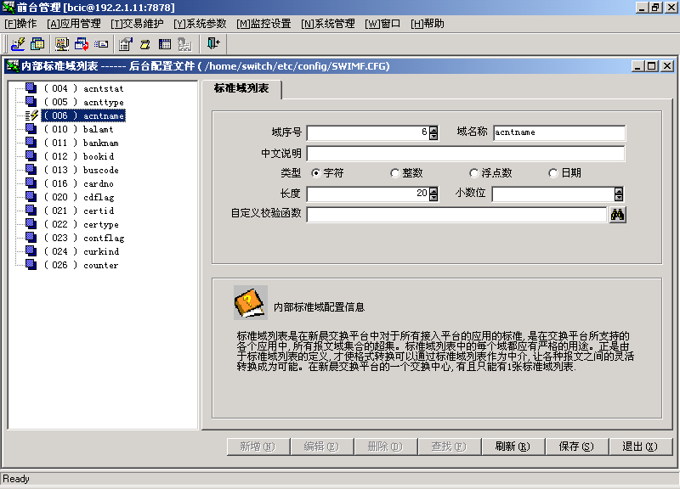
配置内部标准域列表
2. 前台配置
点击菜单【系统参数】、【内部标准域列表设置】，或点击工具条上IMF图标可以启动或激活本设置界面。 。
前台的配置界面如下：

Slide 62
配置内部标准域列表
3. 后台配置
内部标准域列表对应的配置文件在后台的存放路径为： $SWITCH_CFGDIR/config ，文件名约定为：SWIMF.CFG。文件采用格式二 (格式二说明见本卷附录)进行存放。
内部标准域列表的后台配置文件范例如下：

Slide 63
配置内部标准域列表
#域名称 域类型 域长度 小数位数 校验函数 域序号 中文名称#imf_name imf_type imf_len imf_dec imf_check imf_id imf_china
abstract 1 20 0 - 1 -
account 1 20 - - 2 -
acntid 1 4 - - 3 -
acntstat 1 10 - - 4 -
acnttype 1 4 - - 5 -
acntname 1 20 - - 6 -
banknam 1 10 - - 11 -
bookid 1 4 - - 12 -
buscode 1 10 - - 13 -
cardno 1 16 - - 16 -

Slide 64
配置ISO8583标准
此项配置完成ISO8583标准及ISO8583标准域内容的设置，具体设定画面包括ISO8583组定义及域定义。
1. 主要配置内容及含义
  ISO 8583组定义：
    ISO8583组ID：设定使用的ISO8583标准组的标识，为唯一标识。
    组描述：ISO8583组的文字描述。

Slide 65
配置ISO8583标准
  ISO 8583标准域定义：(依采用的标准设定)
    8583域序号：ISO8583标准中，定义的域序号。
    域名：对应域需好的域的名称。
    域类型：对应ISO8583域的类型。
    域长度：对应ISO8583域的长度。
    域属性：对应ISO8583域的属性设定；有左添0、右添0、左添空格、右添空格。
    域校验函数：本域的校验表达式，可使用平台函数。

Slide 66
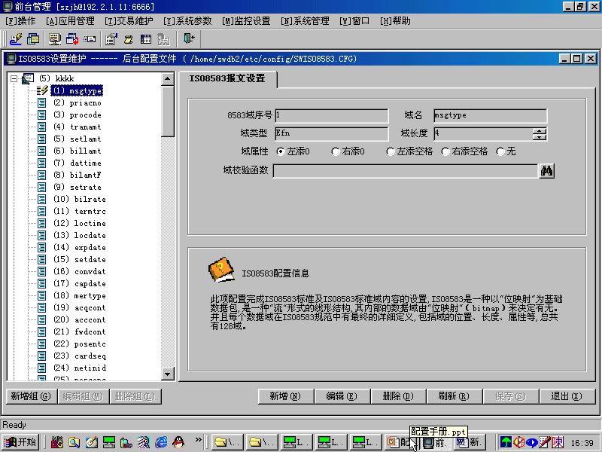
配置ISO8583标准
2. 前台配置
启动前台管理程序后，通过点击菜单［系统参数］|［ISO8583标准设置］，或点击工具条上相应的图标，来启动或激活本设置界面。
前台配置界面如下：

Slide 67
配置ISO8583标准
3. 后台配置
ISO8583对应的配置文件在后台的存放路径为: $SWITCH_CFGDIR/config 约定的文件名为：
  8583组配置文件：SWISO8583GRP.CFG
  8583 域配置文件：SWISO8583.CFG
  各个域的先后顺序为：
tab_id /* ISO8583 组号 */
fld_id /* 域序号 */
fld_name /* 域名 */
fld_type /* 域类型 */
fld_attr /* 域属性 */
fld_len /* 变长域长度的长度位数 */
fld_rule /* 域校验函数 */
后台配置文件（SWISO8583.CFG）范例如下：

Slide 68
配置ISO8583标准
1 12 loctime 1 1 6 -
1 39 respcode 3 4 2 -
1 48 adddtap 2 0 64 -
1 103 accno2 11 0 28 -
1 102 accno1 11 0 28 -
2 12 loctime 1 1 6 -
2 39 respcode 3 4 2 -
2 103 accno2 11 0 28 -
2 102 accno1 11 0 28 -
2 2 priacno 7 4 19 -
2 65 extbitmap 2 0 2 -
2 1 msgtype 1 1 4 -
2 3 procode 1 1 6 -
2 7 dattime 1 1 10 -
2 9 setrate 1 1 8 -
2 10 bilrate 1 1 8 -
2 11 termtrc 1 1 6 -
2 13 locdate 1 1 4 -

Slide 69
配置ISO8583E标准
此项配置完成ISO8583标准及ISO8583E标准域内容的设置，具体设定画面包括ISO8583E组定义及域定义。
1. 主要配置内容及含义
  ISO 8583E组定义：
    ISO8583E组ID：设定使用的ISO8583E标准组的标识，为唯一标识。
    组描述：ISO8583E组的文字描述。

Slide 70
配置ISO8583E标准
  ISO 8583E标准域定义：(依采用的标准设定)
    8583E组ID：设定使用的ISO8583E标准组的标识，为唯一标识。
    8583E域序号：ISO8583E标准中，定义的域序号。
    域名：对应域需好的域的名称。
    域类型：对应ISO8583E域的类型，通过各种基本类型相或，得到实际的类型 。
    变长域长度的长度位数 ：如果有变长域的话，该域表征长度位的长度。

Slide 71
配置ISO8583E标准
  ISO 8583E标准域定义：(依采用的标准设定)
    变长域的长度位数 ：如果有变长域的话，该域表征域值的长度。
    变长域长度解包函数 ：如果有变长域的话，该域表征域长度位解包时所引用的平台函数。
    变长域长度打包函数：如果有变长域的话，该域表征域长度位打包时所引用的平台函数。
    域值解包函数：该域表征域值的解包函数。
    域值打包函数：该域表征域值的打包函数。
    域校验函数：该域的校验表达式，可使用平台函数。

Slide 72
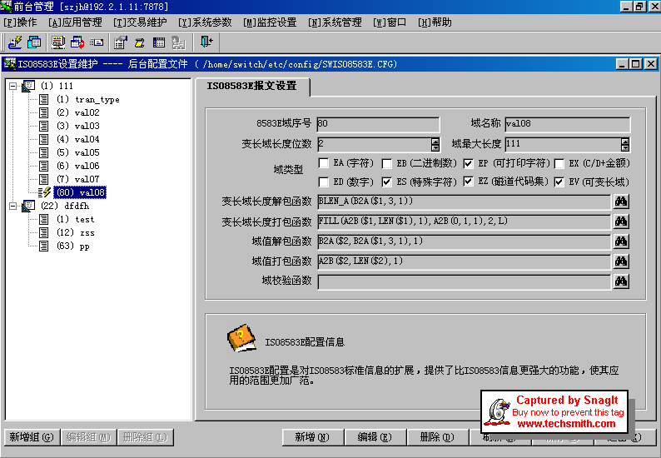
配置ISO8583E标准
2. 前台配置
启动前台管理程序后，通过点击菜单［系统参数］|［ISO8583E标准设置］，或点击工具条上相应的图标，来启动或激活本设置界面。
前台配置界面如下：

Slide 73
配置ISO8583E标准
3. 后台配置
ISO8583E对应的配置文件在后台的存放路径为: $SWITCH_CFGDIR/config 约定的文件名为：
8583E组配置文件：SWISO8583EGRP.CFG
8583E 域配置文件：SWISO8583E.CFG
各个域的先后顺序为：
tab_id /* ISO8583E 组号 */
fld_id /* 域序号 */
fld_name /* 域名 */
fld_type /* 域类型 */
fld_len /* 变长域长度的长度位数 */
fld_len2 /* 变长域的长度位数 */
fld_lenunpk /* 变长域长度解包函数 */
fld_lenpack /* 变长域长度打包函数 */
fld_valunpk /* 域值解包函数 */
fld_valpack /* 域值打包函数 */
fld_rule /* 域校验函数 */

Slide 74
配置ISO8583E标准
后台配置文件（SWISO8583E.CFG）范例如下：
#tab_id fld_id fld_name fld_type fld_len fld_len2 fld_lenunpk fld_lenpack fld_valunpk fld_valpack fld_rule
1 2 val02 ED|ES 5 0 - - - - -
1 3 val03 - 6 0 - - - - -
1 4 val04 EP|EZ|EV 8 1 BLEN_A(B2A($1,1,1)) A2B($1,1,1) B2A($2,B2A($1,1,1),1) A2B($2,LEN($2),1) -
1 5 val05 ED|EA 3 0 - - - - -
1 6 val06 EV 16 1 B2A($1,2,1) A2B(MULTI($1,0.5),1,1) B2A($2,MULTI(B2A($1,2,1),2),1) A2B($2,LEN($2),1) -

Slide 75
配置平台参数
本项配置完成新晨交换平台使用时，对交换平台系统参数的设定。
1. 主要配置内容及含义
  交易流水表轮询时间（LOG_INTER） ：设定交换平台内部轮询交易流水表的时间间隔周期数，单位为秒。
  SAF表轮询时间（SAF_INTER） ：设定交换平台内部轮询SAF表的时间间隔周期数，单位为秒。
  共享内存键值（SHMKEY）：设定交换平台所使用的共享内存键值。
  共享内存刷新等待时间（SHMWAITTIME） ：设定刷新共享内存时系统的等待时间（保证共享内存数据的唯一完整性），单位为秒。

Slide 76
配置平台参数
  5) 共享内存清理间隔时间（LOGCLEAR_COUNT）:设定清 理共享内存时系统的间隔时间，单位为秒 。
  6) 当前交易流水最大记录数（MAXTRANLOG） ：设定交换平台可同时处理的最大交易流水数，取值决定动态共享内存的大小。
  7) 当前处理流水最大记录数（MAXPROCLOG） ：设定交换平台可同时处理的最大处理流水数，取值决定动态共享内存的大小。
  8) 当前SAF最大记录数（MAXSAFLOG）：设定交换平台可同时处理的最大SAF数，取值决定动态共享内存的大小。
  9) 最大交易数（MAXTRANNUM）：设定交换平台可同时处理的最大交易数，取值决定动态共享内存的大小。
  10-) ECHOTEST轮询时间（ECHOTEST_INTER）：设定交换平台内部发ECHOTEST报文的时间间隔，单位为秒。

Slide 77
配置平台参数
  再冲正时间间隔（REREV_INTER）：设定冲正失败后再次发起冲正距离第一次冲正的时间间隔。
  FTP模式（FTPMODE）：设定文件传输的FTP方式是ASCII或者BINARY。
  FTP超时时间：设定文件传输的FTP方式缺省参数。
  Q传输包大小（QPACKSIZE）：设定文件传输Q方式的传输包的大小。
  Q传输超时时间（QOVERTIME）：设定文件传输Q方式的传输超时时间。
  Q重发次数（ QRESENDNUM）：设定文件传输Q方式的重发次数。
  错误信息显示终端：设定监控交换平台错误信息显示的终端。

Slide 78
配置平台参数
  18) 发送间隔报文的间隔数：表示后台监控向前台每发一定笔监控信息后，后台就向前台发一检测报文判断前台是否还在运行。
  19) 等待响应报文的最大笔数：表示检测报文最多连续发送次数。
  20) 系统监控IP地址（SYSMON_IP）：设定前台监控的主机IP地址。
  21) 系统监控端口号（SYSMON_PORT）：设定前台监控绑定的主机端口号。
  22) 前后台通讯端口(SYSCOM_PORT): 设定前后台的通讯端口号。

Slide 79
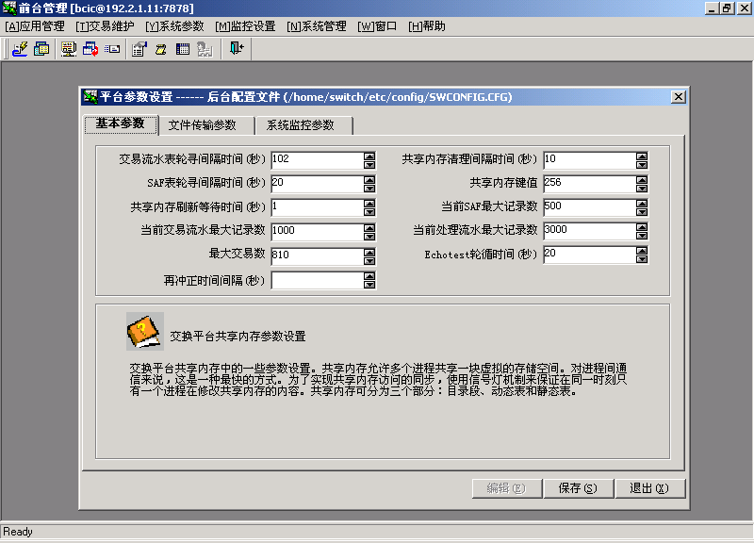
配置平台参数
2. 前台配置
启动前台管理程序后，通过点击菜单［系统参数］|［平台参数设置］来启动或激活本设置界面。
前台配置界面如下：

Slide 80
配置平台参数
3. 后台配置
交换平台系统参数所对应的配置文件在后台的存放路径为： $SWITCH_CFGDIR/config ，文件名约定为：SWCONFIG.CFG文件中，采用格式一 (格式一说明见本卷附录)进行存放。
后台配置文件范例如下（‘＃’后为说明）：

Slide 81
配置平台参数
LOG_INTER = 20 # 交易流水表轮询时间
SAF_INTER = 20 # SAF表轮询时间
SHMKEY = 512 # 共享内存键值
SHMWAITTIME = 1 # 共享内存刷新等待时间
MAXTRANLOG = 1000 # 当前交易流水最大记录数
MAXPROCLOG = 3000 # 当前处理流水最大记录数
MAXSAFLOG = 500 # 当前SAF最大记录数
FTPMODE = ASCII # FTP模式
FTPOVERTIME = 5 # FTP超时时间
QPACKSIZE = 1000 # Q传输包的大小
QOVERTIME = 2 # Q 超时时间
QRESENDNUM = 3 # Q 传输重发次数
SYSCOM_PORT = 6666 # 前后台通讯端口号
SYSMON_IP = 192.2.1.11 # 系统监控IP地址
SYSMON_PORT = 6001 # 系统监控端口号
MSG_NUM = 100 # 发送报文的最大间隔数
ECHOTEST_NUM = 200 # 等待响应报文的最大笔数
ECHOTEST_INTER = 20 # Echotest 轮询时间
TRACE_TERM = /dev/tty1 # 错误信息显示终端
MAXTRANNUM =150 # 最大交易数

Slide 82
交易分类维护
此项配置完成对每一交易进行分类管理，以方便用户的维护与使用。交易分类的类名通过点击鼠标右键的弹出式菜单来完成添加、修改、删除，支持多层嵌套。每个格式转换组或路由组可以属于多个交易分类。
1. 主要配置内容及含义
  交易分类类名
  配置文件文件名列表

Slide 83
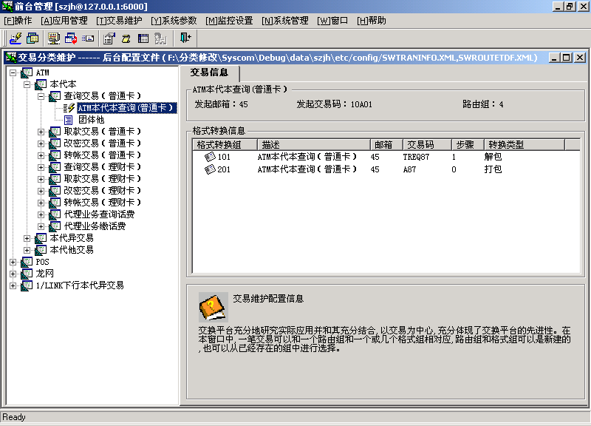
交易分类维护
2. 前台配置
启动前台管理程序后，通过点击菜单［交易维护］|［交易分类维护］，来启动或激活本设置界面。
前台的配置界面如下：

Slide 84
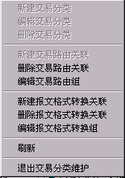
交易分类维护
2. 前台配置(续)
点击[操作]菜单，弹出：
选择需要的操作。

Slide 85
交易分类维护
3. 后台配置
交易分类维护的配置文件在后台存放在 $SWITCH_CFGDIR/config目录中，文件名约定为：SWCATALOG_ROUTE.CFG和SWCATALOG_FMT.CFG。
路由分类维护文件（SWCATALOG_ROUTE.CFG）范例如下：
[电信缴费]
[银证通]
1.SCR
[Call Center]
[ATM]
507.SCR 501.SCR 300.SCR
[金卡]
1.SCR 507.SCR 506.SCR 504.SCR 502.SCR 501.SCR 300.SCR

Slide 86
交易分类维护
格式转换界面分类维护文件（SWCATALOG_FMT.CFG）范例如下：
[电信缴费]
100.FMT 101.FMT 999.FMT
[银证通]
2.FMT 201.FMT 202.FMT 203.FMT 100.FMT 105.FMT
[Call Center]
30.FMT 502.FMT
[ATM]
998.FMT 999.FMT
[金卡]
2.FMT 3.FMT 999.FMT

Slide 87
配置系统监控对象
完成对系统运行状态监控图中的监控对象设置，包括：前置应用进程、邮箱和任务进程的参数设置。
1. 主要配置内容及含义
  对象类型：指明对象的类型前置应用/邮箱/任务进程。通过菜单选择完成。
  对象名称：唯一指定一种对象类型的一个监控对象实例名称。
  对象对应的邮箱号：指定的监控对象的邮箱号，仅对前置应用和邮箱对象有效。
  对象对应的任务名：指定的监控对象的任务名，仅对任务进程对象有效。

Slide 88
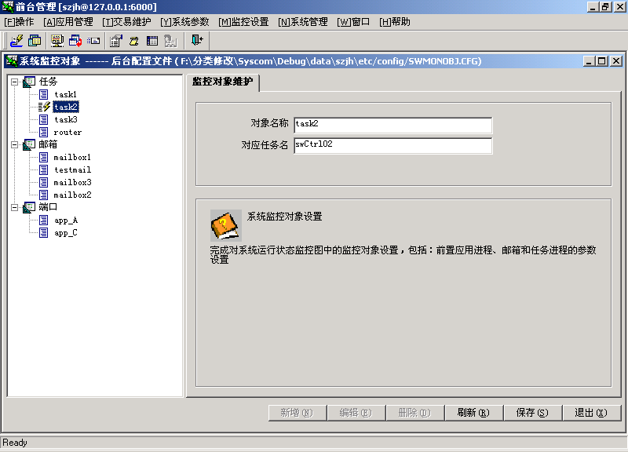
配置系统监控对象
2. 前台配置
启动前台管理程序后，通过点击菜单［监控设置］|［系统监控对象维护］来启动或激活本设置界面。
前台的配置界面如下：

Slide 89
配置系统监控对象
3. 后台配置
系统监控对象设置对应的配置文件存放在 $SWITCH_CFGDIR/config目录中,文件名约定为： SWMONOBJ.CFG。文件采用格式二 (格式二说明见本卷附录)进行存放。
后台配置文件的范例如下：
  注：对象类型的约定：‘1’――前置应用
  ‘2’――邮箱
  ‘3’――任务进程

Slide 90
配置系统监控对象
# 对象名称 对象类型 邮箱号 任务名
主控邮箱 2 11 -
交换主控 3 0 swCtrl
格式邮箱 2 12 -
格式转换 3 0 swFormat
路由邮箱 2 13 -
路由转换 3 0 swRouter
事务邮箱 2 14 -
Monlog 3 0 swMonlog
Monrev 3 0 swMonrev
Monsaf 3 0 swMonsaf
系统监控邮箱 2 16 -
系统监控(swSysmon) 3 0 swSysmon
任务邮箱 2 15 -
主控台邮箱 2 17 -
前后台通讯邮箱 2 18 -
前台管理邮箱 2 19 -
前台监控邮箱 2 20 -

Slide 91
监控终端配置
在新晨交换平台中对各种报文可以在后台终端和前台Windows界面进行监控，通过报文监控终端的配置，可以使某个特定的报文或满足某种条件的报文显示在某个终端上。
1. 主要配置内容及含义
  终端标志（m_id） ：该终端的唯一标识。
  终端设备（ttyname） ：表示监控终端的设备名称，如(/dev/ttyp12)。
  终端激活标志（tflag） ：表示该终端是否为活动方式，如果是(值为1)，则在该终端显示报文；否则(值为0)该终端不显示报文。
  报文描述（message） ： 表示该终端显示的报文中文描述。
  终端信息表达式（lexpress） ：表示将满足该表达式的的报文显示在该终端。
  终端描述（discib） ： 指该终端的中文描述。

Slide 92
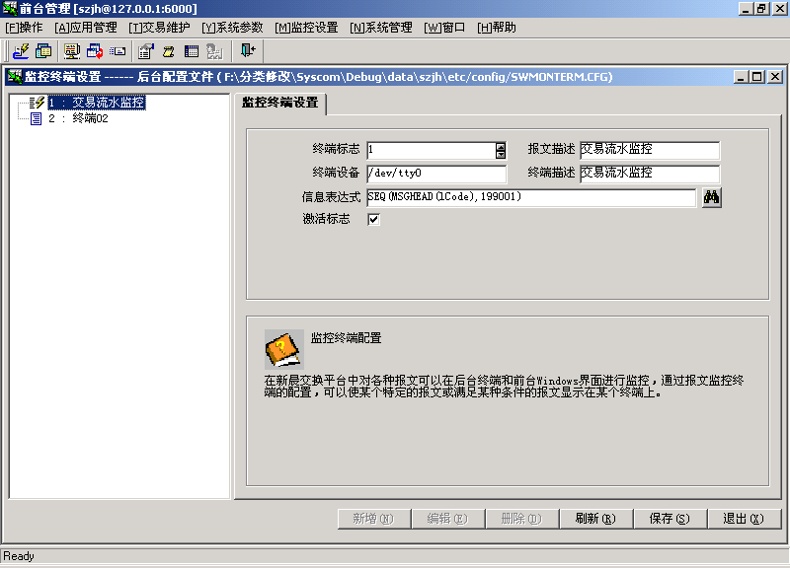
监控终端配置
2. 前台配置
启动前台管理程序后，通过点击菜单［监控设置］|［监控终端设置］来启动或激活本设置界面 。
前台的维护界面如下：

Slide 93
监控终端配置
3. 后台配置
报文监控终端配置所对应的配置文件存放在$SWITCH_CFGDIR/config/目录中，文件命约定为SWMONTERM.CFG。文件采用格式二 (格式二说明见本卷附录)进行存放。各个域的先后顺序为：
终端标志 终端设备 激活标志 描述 终端信息表达式 描述
m_id ttyname tflag msg_type lexpress discib
后台配置文件范例如下：
#终端标志 终端设备 激活标志 描述 显示信息 表达式
1 /dev/tty5 1 终端01 显示信息1 SEQ(MSGHEAD(lCode),199001)
2 /dev/tty6 1 终端02 显示信息2 SEQ(MSGHEAD(lCode),199002)
注：该配置信息不放入共享内存中，故配置完成后，不需要运行共享内存初始化程序 swInit。

Slide 94
监控报文域组织列表维护
完成对要监控报文的监控域内容的设置； 在实时流水报文的监控界面的监控域的组织方式按所设定的域进行组织 。
1. 主要配置内容及含义
  域类型（msg_type）：设定该域所属类型。
  域序号（fld_id） ：设定该域在监控中的显示次序，值应该唯一确定。
  域描述（fld_desc） ：设定该域在监控窗口中描述内容。
  域表达式（fld_express） ：设定该域的数据值的计算表达式，支持平台函数。
  域长度（fld_len） ：设定该域中数据的最大长度。

Slide 95
监控报文域组织列表维护
  域显示长度：设定该域在监控窗口中显示时的域宽度，以像素表示。
  域显示格式：设定该域在监控窗口中显示时的显示风格，取值及含义如下：
中文名称
取值
左对齐
0
右对齐
1
居中
2

Slide 96
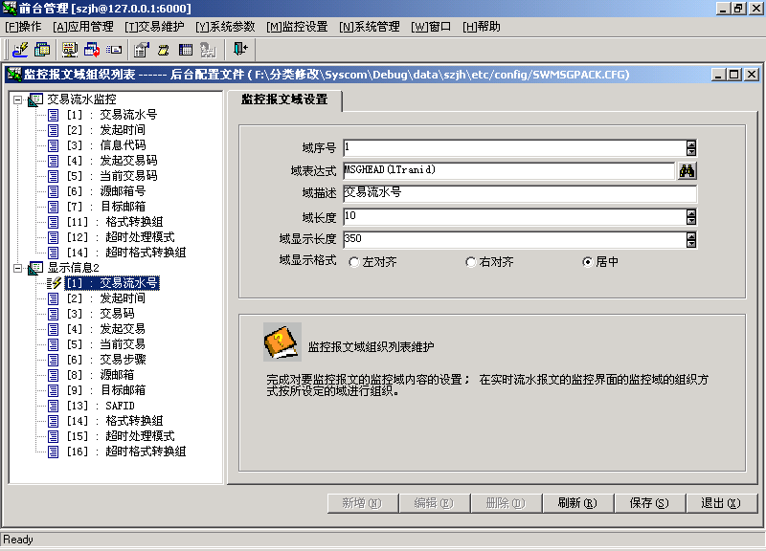
监控报文域组织列表维护
2. 前台配置
启动前台管理程序后，通过点击菜单［监控设置］|［监控报文域组织列表维护］来启动或激活本设置界面。
前台的维护界面如下：

Slide 97
监控报文域组织列表维护
3. 后台配置
监控报文域组织设置对应的配置文件存放在 $SWITCH_CFGDIR/config目录中,文件名约定为： SWMSGPACK.CFG。文件采用格式二 (格式二说明见本卷附录)进行存放。各个域的先后顺序为：
报文类型 域序号 域名称 表达式 域长度 显示长度 显示风格
msg_type fld_id fld_name fld_express fld_len fld_display_len fld_alignment

Slide 98
监控报文域组织列表维护
后台配置文件范例如下：
1 1 交易流水号 MSGHEAD(lTranid) 10 400 2
1 2 发起时间 LONGTOTIME(MSGHEAD(lBegintime)) 10 400 2
1 3 交易码 MSGHEAD(lCode) 8 300 2
1 4 发起交易码 MSGHEAD(aBegin_trancode) 10 400 2
1 5 当前交易码 MSGHEAD(aTrancode) 10 400 2
1 6 源邮箱号MSGHEAD(iOrg_q) 8 300 2
1 7 目标邮箱MSGHEAD(iDes_q) 8 300 2
1 10 SAF报文ID MSGHEAD(lSafid) 10 300 2
1 11 格式转换组 MSGHEAD(iFmtgroup) 8 450 2
1 12 超时处理模式 MSGHEAD(iRevmode) 8 400 2

Slide 99
系统批处理的配置
1. 系统批处理模块主要功能
  备份交易日志
  处理历史交易流水
  转移历史流水数据
  转移冲正SAF表记录
  删除历史交易流水
  删除历史处理表记录
  删除冲正SAF表记录
  删除报文头存储表记录
  删除异地级联冲正表记录
  删除交易日志文件

Slide 100
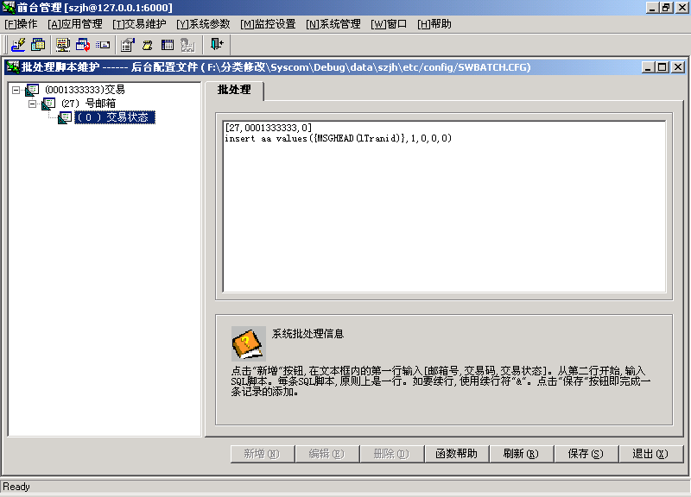
系统批处理的配置
2. 前台配置
启动前台管理程序后，通过点击菜单［应用管理］|［参数批处理设置］，来启动或激活本设置界面 。
前台的配置界面如下：

Slide 101
系统批处理的配置
添加SQL脚本
点击“新增”按钮，在文本框内的第一行输入[邮箱号，交易码，交易状态]。从第二行开始，输入SQL脚本。
  每条SQL脚本，原则上是一行。如要续行，使用续行符“&”。
  点击“保存”按钮即完成一条记录的添加。

Slide 102
系统批处理的配置
3. 后台配置
批处理对应的配置文件存放在 $SWITCH_CFGDIR/config目录中，对应的文件名约定为SWBATCH.CFG，文件采用格式二 (格式二说明见本卷附录)进行存放。各个域的先后顺序为 ：
邮箱号 交易状态 交易码 序号ID SQL表达式
q_begin tran_status tran_code smtran_id sql_express
配置文件范例如下：
#开始邮箱号 交易状态 交易码 顺序号 SQL语句
27 0 0001333333 1 "insert aa values({MSGHEAD(lTranid)},1,0,0,0)"
注：该配置信息不放入共享内存中，故配置完成后，不需要运行共享内存初始化程序 swInit。

Slide 103
外部节点维护
新晨交换平台通过采用设置外部中心节点表和出入平台时报文头的存取机制技术，能很好地支持多交换平台的级联。
前台外部节点维护画面用来完成交换平台中所有外部节点的设定、描述。

Slide 104
外部节点维护
1. 主要配置内容及含义
  外部节点名：外部节点号的名称。系统中每一外部节点号的代码编号，唯一标示每一外部节点。对于本地应用来说，一般节点号<1000，与应用前置邮箱号相同，而当邮箱号>1000时，表示为非本地邮箱，用来将报文直接从交换主控送至另一中心。
  本地邮箱号：外部节点对应的本地邮箱号。
  异地邮箱组：外部节点对应的异地邮箱组号。级联组一般应与交换平台所在的新晨Q组相一致。
  异地邮箱号：外部节点对应的异地邮箱号。

Slide 105
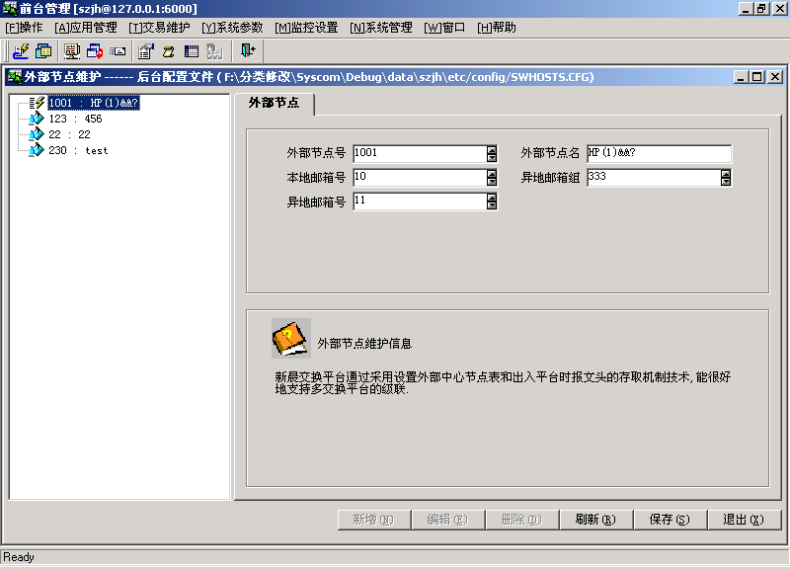
外部节点维护
2. 前台配置
点击菜单【应用管理】、【外部节点维护】，或点击工具条相应的图标，可以启动或激活本设置界面 。
前台的配置界面如下：

Slide 106
外部节点维护
3. 后台配置
外部节点维护的配置文件在后台位于：$SWITCH_CFGDIR:/config目录下，文件名约定为：SWHOSTS.CFG。采用格式二(格式二说明见本卷附录)进行存放。域的先后顺序为 ：
外部节点号 外部节点名 本地邮箱号 异地邮箱组 异地邮箱号
other_id other_name local_q other_grp other_q
1001 HP(1)号机 10 3 20

Slide 107
用户维护
完成新晨交换平台使用用户的账号和使用权限的设定。本配置只能由管理员(admin)执行 。
1. 主要配置内容及含义
  用户账号：交换平台内使用者的账号，唯一地标示一个系统使用用户，最长为10个字符。
  用户描述：每已拥户账号的文字描述，最长为20个字符。
  用户部门：每个用户账号所定应用户的部门。最长为20个字符。
  用户权限：设定用户对前台管理、前台监控中的各模块的使用权限。

Slide 108
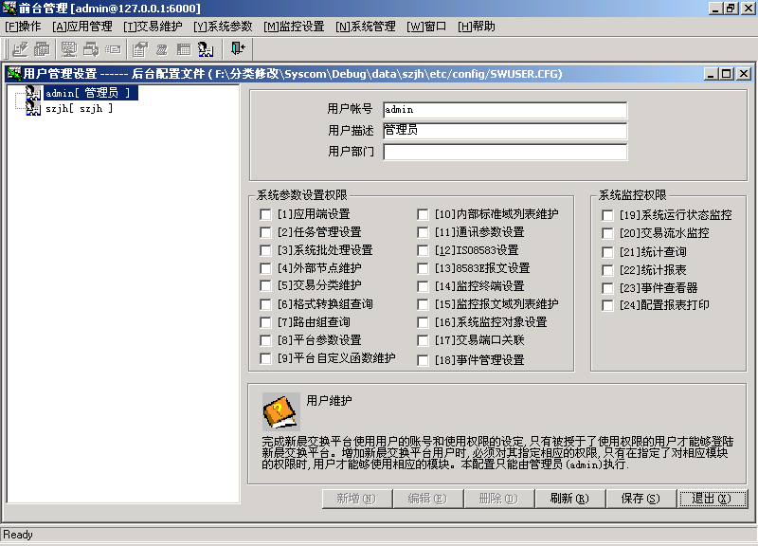
用户维护
2. 前台配置
启动前台管理程序后，通过点击菜单［系统管理］|［用户维护］来启动或激活本维护界面 。
前台的配置界面如下：
注：本配置只能由管理员执行 。

Slide 109
配置模块跟踪开关
新晨交换平台内部模块进程的跟踪调试记录可由用户选择跟踪记录的级别，具体通过设置模块跟踪开关文件来完成。以提供用户在新上应用、系统故障等时，作调试之用。新晨交换平台并将此机制予以扩展，提供系统api函数（swDebug、swVdebug、swDebughex 、swDebugmsghead、 swDebugfml）给用户开发前置及其它应用进程时使用，用户开发的前置进程及其它应用进程如采用此种机制，也可在配置文件中设置跟踪开关来完成跟踪调试。
为对新晨交换平台中内部进程、前置进程或其他交换平台上架构的应用进程进行跟踪开关的配置，需配置 $SWITCH_CFGPATH / debug.ini 文件。具体格式为：

Slide 110
配置模块跟踪开关
模块名 调试开关
例： swCtrl 0
其中 调试开关取值为四级：
0 ─ 打印系统出错信息 1 ─ 打印程序基本流程
2 ─ 打印报文信息 3 ─ 打印平台函数执行信息
3为最高级别，每个级别都是向下兼容。即如果调试某个模块的调试开关设为1，则0级、1级的信息同时打印。正常应用为了保证系统的速度，可将调试开关设置为‘0’。

Slide 111
配置模块跟踪开关
配置实例：
swInit 0
swCtrl 3
swFormat 3
swRouter 2
swMonlog 2
swMonsaf 2
swMonrev 2
swTask 0
swSysmon 0
swSyscon 0
swSyscom 0
swDb 0
swFile 0
swBatch 0
swEchotest 0
swPrep 2

Slide 112
第四章 格式转换脚本配置详解

Slide 113
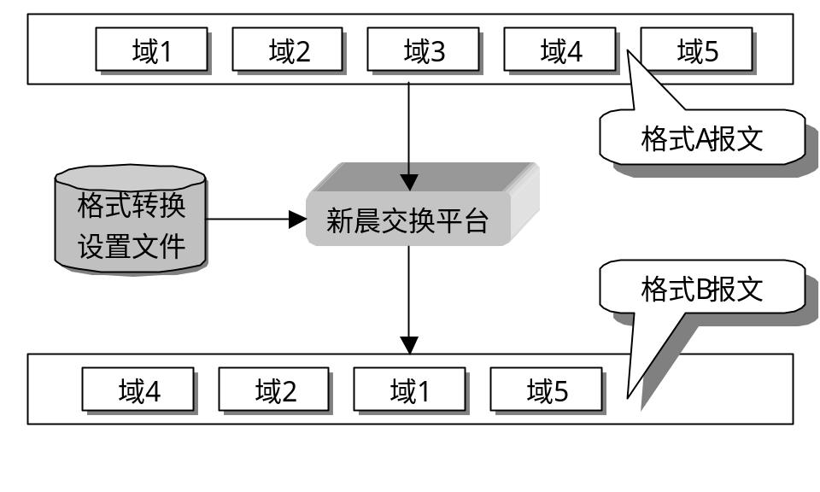
格式管理模块介绍
新晨交换平台中的格式管理模块（swFormat）可完成交易报文所需的各类报文的格式转换。本应用模块支持的交易报文有5种：FML报文、无分隔符定长报文、有分隔符报文、ISO8583报文及XMF报文。交换平台内部使用FML报文，XMF报文是所有外部报文格式的统称。
格式管理模块支持码制转换，如ASCII码 到EBCDIC码的转换；本应用模块可采用定制的方法，支持对域的特殊处理；本应用模块具有可扩展性，预留了二次开发接口。

Slide 114
格式转换原理及功能
格式转换是通过格式管理模块或函数调用来进行各种报文之间的格式转换，格式管理模块是新晨交换平台中负责进行格式转换的模块，格式转换函数包含在libswapi.a库中。
格式转换模块接收前置进程或主控模块发来的报文，根据不同的报文类型进行相应的处理。格式转换模块处理的报文类型有以下几种：
  应用解包报文：正常交易报文需进行解包时的报文类型（进交换平台）。
  冲正解包报文：冲正报文需进行冲正解包时的报文类型（进交换平台）。
  应用打包报文：正常交易报文需进行打包时的报文类型（出交换平台）。
  冲正打包报文：冲正报文需进行冲正打包时的报文类型（出交换平台）。

Slide 115
格式转换原理及功能
格式转换模块支持邮箱操作和函数调用两种方式。
在进行格式转换时，格式管理模块可以通过2种方式进行格式 配置定义段的定位：
  一种是根据交易识别定义段的设置，根据格式转换目标邮箱、当前交易代码、当前交易步骤、格式转换请求类型共4个条件进行模糊匹配，找出相应的格式配置定义段；
  另一种是根据报文头中的iFmtgroup（应用报文）或iRevfmtgroup（冲正报文）中所指定的格式转换组来快速定位格式配置定义段。
对于第一种情况，在进行格式转换时，格式管理模块根据格式转换目标邮箱、当前交易代码、当前交易步骤、格式转换请求类型共4个条件进行模糊匹配，找出相应的格式转换脚本（TDF），下面是对4个条件的描述。

Slide 116
格式转换原理及功能
格式转换目标邮箱是依据报文头中的信息，在应用解包、冲正解包时，格式转换目标邮箱是报文头中的iOrg_q（源邮箱）域，在应用打包、冲正打包请求时，格式转换目标邮箱是报文头中的iDes_q（目标邮箱）域，所以报文在送格式转换内部邮箱进行格式转换时应注意这两个报文头域的值。
格式转换模块根据应用端口所设置的解包交易码表达式和打包交易码表达式来计算当前交易码，在进行应用解包、冲正解包时，采用解包交易码表达式；在进行应用打包、冲正打包时，采用打包交易码表达式。
当前交易步骤是根据平台的约定，在一个交易生命周期中，能对交易步骤不断进行累加，当前交易步骤的值为报文头中的iTranstep域。

Slide 117
格式转换原理及功能
格式转换请求类型根据用户要求进行的格式转换处理类型而定，由报文头中的iMsgtype确定。在进行格式转换时，开发人员应在将报文发送到格式转换邮箱前，根据要对报文进行的操作，将报文头中的iMsgtype置成以下所约定的值：
Imsgtype
值
说明
应用报文解包报文
101
对应用报文进行解包格式转换操作
应用报文打包报文
102
对应用报文进行打包格式转换操作
冲正报文解包报文
111
对冲正报文进行解包格式转换操作
冲正报文打包报文
112
对冲正报文进行打包格式转换操作

Slide 118
格式转换所支持的六种报文介绍
1. FML报文
FML（Field Manipulation Language），在报文中能对各域的名称、长度进行自描述，是新晨交换平台内部所约定的报文类型，在报文中含有域名、域长度、域值，报文格式如下：
域名
长度
域值
域名
长度
域值
域名
长度
域值
……
FML报文由域名、域长度、域值来进行表述，多记录的FML报文中的多记录域域名约定为以下格式：
域名+“#”+CHR(记录号)
例如var02域有4条记录，则在FML报文中，第1条记录的域名为：var02#\x01，第2条记录的域名为var02#\x02，第3条记录的域名为var02#\x03，第4条记录的域名为var03#\x04。

Slide 119
格式转换所支持的六种报文介绍
2. 无分隔符定长报文
无分隔符定长报文是各个域是顺序排列的，每个域是定长，报文总长度是定长的。
3. 有分隔符定长报文
有分隔符报文是各个域按顺序排列，每个域是变长的，域之间有域分隔符，分隔符有记录分隔符、组分隔符和域分隔符，分别对应记录、组、域之间的分隔符。
4. ISO8583报文
符合ISO8583约定的金融报文格式，目前有87版和93版2个版本。
5. XMF报文
所有外部报文统称为XMF报文。处理XMF报文时，可以将它当作无分隔符报文来处理。

Slide 120
格式转换所支持的六种报文介绍
6。ISO8583E报文
所有类似于ISO8583报文的报文格式，是ISO8583报文的一个超集应用要比ISO8583更加灵活。

Slide 121
格式转换配置
每个格式转换组需要配置三部分内容 ：
  此格式转换组的信息，包括：格式转换组号、格式转换组描述、格式转换组类型、MAC生成表达式、MAC校验表达式。
    此信息存放于格式转换脚本文件中（见下第三点）
  此格式转换组匹配信息的设置，包括：信箱号、交易码、交易步骤、格式转换请求类型。
    在格式转换匹配文件（$SWITCH_CFGDIR/config/SWMATCH_FMT.CFG）中定义了定位格式转换脚本文件的途径，它描述了每种交易类型对应的格式配置，格式如下：
格式转换组 目标邮箱号 交易码 交易步骤 格式转换处理模式
例 999 28 0001 0 1

Slide 122
格式转换配置
一个格式转换脚本文件可以对应格式转换匹配文件中的多条记录，在进行定位格式时，如果邮箱号、交易码、交易步骤、格式转换处理方式设为0，则此域为模糊匹配，具体在进行定位匹配时，首先按照以上4个域进行完全精确匹配，如果无法定位，就设置4个域中的第4个域为模糊匹配域进行模糊匹配，如果还是无法定位，应继续设计第3个域进行模糊匹配，第2个域进行模糊匹配，第1个域进行模糊匹配。
    注意：如果使用指定格式转换组，则此项可不设置。
  此格式转换组的ＴＤＦ脚本文件。
  在格式转换脚本文件中定义了报文之间各域转换的脚本，格式转换模块根据此脚本，对源报文进行加工、处理，生成格式转换后的目标报文。格式转换脚本文件命名约定为$SWITCH_CFGDIR /format/格式转换组号.FMT

Slide 123
格式转换配置
  格式转换脚本文件的格式：
      FMTDESC ＝ 格式转换组描述
  TRANTYPE ＝格式转换组转换类型
  MAC_CREATE = MAC生成表达式
  MAC_CHECK = MAC检验表达式
  ［TDF］
  <行号> <目标域1> = 源报文处理表达式1
  <行号> <目标域2> = 源报文处理表达式2
  <行号> <目标域3> = 源报文处理表达式3
  ……

Slide 124
格式转换配置
  [TDF]标志前的是格式转换组的信息；后面的语句是格式转换脚本。在脚本中“=”号右边是对源报文加工处理的设置，左边定义了对右边表达式处理后所应在目标报文中存放的位置（无分隔符、有分隔符报文例外，请见后面的描述）。
  在使用XMF格式的报文时必须添加行号。
1. TDF的语句种类
1.1 指定报文类型（非XMF报文）
1.1.1 普通语句
目标域 = 源报文处理表达式
例如：val01=NSP(1,4)

Slide 125
格式转换配置
1.1.2 含有临时变量的语句
有时需要临时保留报文中的某些值，这时就需要用到临时变量，使用时在变量名前加上&符号。
＆临时变量名 = 源报文处理表达式
例如：&tmp01=NSP(1,4)
此TDF语句表示将无分隔符报文中１到４位的内容赋值给临时变量“tmp01”。这样临时变量池中将生成一个临时变量tmp01，若要取它的值，可利用VAR(tmp01)来获取，VAR()在《开发手册》中均有说明。
注意_RECOUNT是系统保留的临时变量。

Slide 126
格式转换配置
1.1.3 含有循环变量的语句
在报文格式中，会有多条记录的情况，例如银行帐户的明细流水帐，在TDF中，需要在这些重复记录的TDF语句前添加“*”符号。
注意临时变量_RECOUNT的值作为循环的次数。
*目标域 = 源报文处理表达式
例如：*var01=SEP(0,0,REC())
如果_RECOUNT的值为2,则分别取第1、2个分隔符前的内容，解包后在FML报文中将生成两个域，分别是var01#0x01,var01#0x02,若要取它们的值，可利用NFML(var01,REC())来获取，NFML()、REC()在《开发手册》中均有说明。

Slide 127
格式转换配置
1.1.4 含有循环临时变量的语句
*&临时变量名 = 源报文处理表达式
例如：*& tmp01= SEP(0,0,REC())
如果_RECOUNT的值为2,则分别取第1、2个分隔符前的内容，临时变量池中将生成两个临时变量，分别是tmp01#0x01,tmp01#0x02,若要取它们的值，可利用MVAR(tmp01,REC())来获取，MVAR()、REC()在《开发手册》中均有说明。

Slide 128
格式转换配置
1.2 XMF报文类型
1.2.1 条件判断
行号 IF 逻辑条件表达式 THEN XMF报文语句
1.2.2 GOTO语句
行号 GOTO 行号
用于跳转至指定行。
1.2.3 给中间变量赋值(按域名)
行号 VAR 变量名=表达式
用于给中间变量赋值。

Slide 129
格式转换配置
1.2.4 给中间变量（循环变量）赋值(按域名
行号 VAR 变量名[循环变量名]=表达式
用于给中间变量（循环变量）赋值 。
1.2.5 置解包(FML)报文域
行号 SET 域名=表达式
用于解包时生成。
1.2.6 置解包(FML)报文域（循环域）
行号 SET 域名[循环变量]=表达式
用于解包时生成循环域

Slide 130
格式转换配置
1.2.7 调用TDF(递归)
行号 TDF 格式转换组[,表达式]
1.2.8 RETURN(返回码)
行号 RETURN 返回码
用于结束格式脚本的执行 。
1.2.9 TRACE
行号 TRACE 表达式
用于打印格式转换过程中的DEBUG信息 。

Slide 131
格式转换配置
1.2.10 执行平台表达式(DO)
行号 DO 平台表达式
用于执行某一指定动作 。
1.2.11 置打包报文域
行号 FIELD 域名=表达式
用于生成XMF报文域 。

Slide 132
格式转换配置
1.2.12 WHILE语句
行号 WHILE 条件表达式 # 开始循环
行号 XMF报文语句
行号 CONTINUE # 重复循环
行号 ... ...
行号 EXIT # 跳出循环
行号 ... ...
行号 ENDWHILE # 循环结束
用于循环处理。

Slide 133
格式转换配置
1.2.13 SWITCH语句
行号 SWITCH 条件表达式
行号 CASE 值表达式1
行号 XMF报文语句1
行号 BREAK
行号 CASE 值表达式2
行号 XMF报文语句2
行号 BREAK
行号 ... ...
行号 DEFAULT
行号 XMF报文语句n
行号 BREAK
行号 ENDSWITCH
用于流程分支。

Slide 134
格式转换配置
1.3 源报文处理表达式中的转义字符
在源报文处理表达式中，由于在表达式定义中不可避免地会使用与表达式解释器所冲突的特殊字符，这些特殊字符是：“(),”和“0x00”，为了处理这些特殊字符，定义了以下转义字符：
特殊字符
转义字符
0x00
~0
（
~1
）
~2
，
~3
~
~~

Slide 135
格式转换配置
2. TDF的配置方法
2.1 FML报文→FML报文
格式转换描述：将FML格式报文转换成FML格式报文，即可以是打包（冲正打包），又可以是解包（冲正解包）。
格式转换脚本格式：
  FML域 = 源报文处理表达式
格式注释：左边的“FML域”为目标格式FML报文中的域名，而右边的“源报文处理表达式”用平台函数表达式书写，主要以取FML报文域的“FML（）”函数为主。如果“源处理表达式”计算出来的值长度为0，则FML域不参加FML报文的打包。
举例：
val01 = FML(val01)
val02 = FML(val02)

Slide 136
格式转换配置
2.2 无分隔符报文 →FML报文
格式转换描述：将无分隔符格式报文转换成FML格式报文，为解包（冲正解包）操作。
格式转换脚本格式： ：
  FML域 = 源报文处理表达式
格式注释：左边的“FML域”为目标格式FML报文中的域名，而右边的“源报文处理表达式”用平台函数表达式书写，主要以取无分隔符报文域的“NSP（）”函数为主，如果“源处理表达式”计算出来的值长度为0，则FML域不参加FML报文的打包。
举例：
val01 = NSP(1,4)
val02 = SAD(NSP(5,2),NSP(10,4))

Slide 137
格式转换配置
2.3 FML报文→无分隔符定长报文
格式转换描述：将FML格式报文转换成无分隔符定长格式报文，为打包（冲正打包）操作。
格式转换脚本格式：
  = 源报文处理表达式
格式注释：左边为空，格式转换模块在组织无分隔符定长报文时，是按照格式配置定义段语句的顺序进行打包，而右边的“源报文处理表达式”用平台函数表达式书写，主要以取FML报文域的“FML（）”函数为主。
举例：
= FML(val01)
= FML(val02)

Slide 138
格式转换配置
2.4 有分隔符报文 →FML报文
格式转换描述：将有分隔符格式报文转换成FML格式报文，为解包（冲正解包）操作。
格式转换脚本格式：
  FML域 = 源报文处理表达式
格式注释：左边的“FML域”为目标格式FML报文中的域名，而右边的“源报文处理表达式”用平台函数表达式书写，主要以取有分隔符报文域的“SEP（）”函数为主，如果“源处理表达式”计算出来的值长度为0，则FML域不参加FML报文的打包。
举例：
val01 = SEP(0,0,1)
val02 = SEP(0,0,2)

Slide 139
格式转换配置
2.5 FML报文→有分隔符定长报文
格式转换描述：将FML格式报文转换成有分隔符定长格式报文，为打包（冲正打包）操作。
格式转换脚本格式：
  = 源报文处理表达式
格式注释：“FML→有分隔符”的格式配置定义段语句格式与“FML→无分隔符”的语句格式完全相同，左边为空，格式转换模块在组织有分隔符定长报文时，是按照格式配置定义段语句的顺序进行打包，而右边的“源报文处理表达式”用平台函数表达式书写，主要以取FML报文域的“FML（）”函数为主，记录分隔符、组分隔符、域分隔符在“源报文处理表达式”中直接写入。
举例：
= SAD(FML(val01),#)
= SAD(FML(val02),#)

Slide 140
格式转换配置
2.6 ISO8583报文 →FML报文
格式转换描述：将ISO8583格式报文转换成FML格式报文，为解包（冲正解包）操作。
格式转换脚本格式：
  FML域 = 源报文处理表达式
格式注释：左边的“FML域”为目标格式FML报文中的域名，而右边的“源报文处理表达式”用平台函数表达式书写，主要以取ISO8583报文域的“ISO（）”函数为主，如果“源处理表达式”计算出来的值长度为0，则FML域不参加FML报文的打包。
举例：
val01 = SAD(ISO(1),IS0(3))
val02 = ISO(37)

Slide 141
格式转换配置
2.7 FML报文→ISO8583格式报文
格式转换描述：将FML格式报文转换成ISO8583格式报文，为打包（冲正打包）操作 。
格式转换脚本格式：
  8583顺序号 = 源报文处理表达式
格式注释：左边为“8583顺序号”，表示为指定8583顺序号所在域的表达式，而右边的“源报文处理表达式”用平台函数表达式书写，主要以取FML报文域的“FML（）”函数为主，如果“源处理表达式”计算出来的值长度为0，则当前8583顺序号不参加8583报文的打包，8583报文的Bitmap根据所要参加打包的域顺序号自动生成。
举例：
1 = FML(val01)
3 = FML(val02)

Slide 142
格式转换配置
2.8 XMF报文→FML报文
格式转换描述：将XMF格式报文转换成FML内部格式报文，为解包（冲正解包）操作 。
格式转换脚本格式：
  行号 SET FML域 = 源报文处理表达式
格式注释：行号在此种转换类型中为必选项，置FML域时必须使用SET命令。‘＝’左侧也可能是变量定义命令VAR；也可能有条件判断语句‘IF…THEN’；也可以是TDF嵌套调用语句等等。‘＝’右侧源报文处理表达式主要使用GETFML、GETSEP、PNSP等平台函数。
举例：
10 IF .. THEN SET var01 = FML(val01)
20 SET var02 = FML(val02)

Slide 143
格式转换配置
2.9 FML报文→XMF报文
格式转换描述：将FML格式报文转换成XMF报文，为打包（冲正打包）操作 。
格式转换脚本格式：
  行号 FIELD域 = 源报文处理表达式
格式注释：行号在此种转换类型中为必选项，置XMF域时必须使用FIELD命令。‘＝’左侧也可能是变量定义命令VAR；也可能有条件判断语句‘IF…THEN’；也可以是TDF嵌套调用语句等等。‘＝’右侧源报文处理表达式主要使用FML、FMLPACKSET等平台函数。
举例：
10 FIELD 0 ＝ FML（val01）
20 VAR 2 = FML(val02)
30 FIELD 1 = BITMAP()

Slide 144
格式转换配置
2.10 ISO8583E报文→FML报文
格式转换描述：将ISO8583E格式报文转换成FML内部格式报文，为解包（冲正解包）操作 。
格式转换脚本格式：
  FML域 = 源报文处理表达式
格式注释：左边的“FML域”为目标格式FML报文中的域名，而右边的“源报文处理表达式”用平台函数表达式书写，主要以取ISO8583E报文域的“ISO（）”函数为主，如果“源处理表达式”计算出来的值长度为0，则FML域不参加FML报文的打包。
举例：
val01 = SAD(ISO(1),IS0(3))
al02 = ISO(37)

Slide 145
格式转换配置
2.11 FML报文→ISO8583E报文
格式转换描述：将FML格式报文转换成ISO8583E报文，为打包（冲正打包）操作 。
格式转换脚本格式：
  8583顺序号 = 源报文处理表达式
格式注释：左边为“8583E顺序号”，表示为指定8583E顺序号所在域的表达式，而右边的“源报文处理表达式”用平台函数表达式书写，主要以取FML报文域的“FML（）”函数为主，如果“源处理表达式”计算出来的值长度为0，则当前8583E顺序号不参加8583E报文的打包，8583E报文的Bitmap根据所要参加打包的域顺序号自动生成。
举例：
1 = FML(val01)

Slide 146
格式转换配置
3. TDF配置举例
3.1 指定报文类型（非FML报文）
假设水厂报文类型为无分隔符定长报文，下面列出了到水厂查已交费情况水厂回交换平台进行解包时格式转换的配置情况。
在格式转换匹配文件$SWITCH_CFGDIR /config/SWMATCH_FMT.CFG中的记录如下：
  #格式转换组 邮箱 交易码 交易步骤 处理模式
  … … … … …
  9802 141 08510992 2 1
  … … … … …
报文中含有多条记录(几个月份的交费情况)，注意下面的脚本中用临时变量、循环变量等语法来处理多条记录，其中用到的平台函数在《开发手册》中均有详细说明。

Slide 147
格式转换配置
格式转换脚本文件为：$SWITCH_CFGDIR /format/9802.FMT
  FMTDESC = 查交费情况从水厂回交换平台
  TRANTYPE = 1
  [TDF]
  ret_code=NSP(1,7) #信息代码
  recount=NSP(8,3) #重复次数
  &_RECCOUNT=NSP(8,3)
  custcode=NSP(11,11) #客户号
  *custname=NSP(ADD(22,MULTI(SUB(REC(),1),103)),40) #户名
  *feedate=NSP(ADD(62,MULTI(SUB(REC(),1),103)),8) #水费年月
  *degree=NSP(ADD(70,MULTI(SUB(REC(),1),103)),7) #度数
  *amount=NSP(ADD(77,MULTI(SUB(REC(),1),103)),13) #交费金额
  *paydate=NSP(ADD(90,MULTI(SUB(REC(),1),103)),8) #应缴日期
  *latefee=NSP(ADD(98,MULTI(SUB(REC(),1),103)),13) #滞纳金
  *chargedate=NSP(ADD(111,MULTI(SUB(REC(),1),103)),8) #收费日期
  *feebank=NSP(ADD(119,MULTI(SUB(REC(),1),103)),2) #收费银行
  *instno=NSP(ADD(121,MULTI(SUB(REC(),1),103)),4) #收费网点

Slide 148
格式转换配置
3.2 XMF报文类型
假设柜台报文类型为XMF报文(实际是无分隔符定长报文)，下面列出了到水厂查已交费情况柜台上交换平台进行解包时格式转换的配置情况。
在格式转换匹配文件$SWITCH_CFGDIR /config/SWMATCH_FMT.CFG中的记录如下 ：
  #格式转换组 邮箱 交易码 交易步骤 处理模式
  … … … … …
  8703 101 08510992 1 1
  … … … … …
其中用到的平台函数在《开发手册》中均有详细说明。

Slide 149
格式转换配置
格式转换脚本文件为：$SWITCH_CFGDIR /format/8703.FMT
  FMTDESC = 查交费情况从水厂回交换平台
  TRANTYPE = 1
  [TDF]
  ret_code=NSP(1,7) #信息代码
  recount=NSP(8,3) #重复次数
  &_RECCOUNT=NSP(8,3)
  custcode=NSP(11,11) #客户号
  *custname=NSP(ADD(22,MULTI(SUB(REC(),1),103)),40) #户名
  *feedate=NSP(ADD(62,MULTI(SUB(REC(),1),103)),8) #水费年月
  *degree=NSP(ADD(70,MULTI(SUB(REC(),1),103)),7) #度数
  *amount=NSP(ADD(77,MULTI(SUB(REC(),1),103)),13) #交费金额
  *paydate=NSP(ADD(90,MULTI(SUB(REC(),1),103)),8) #应缴日期
  *latefee=NSP(ADD(98,MULTI(SUB(REC(),1),103)),13) #滞纳金
  *chargedate=NSP(ADD(111,MULTI(SUB(REC(),1),103)),8) #收费日期
  *feebank=NSP(ADD(119,MULTI(SUB(REC(),1),103)),2) #收费银行
  *instno=NSP(ADD(121,MULTI(SUB(REC(),1),103)),4) #收费网点

Slide 150
第五章 路由脚本配置详解

Slide 151
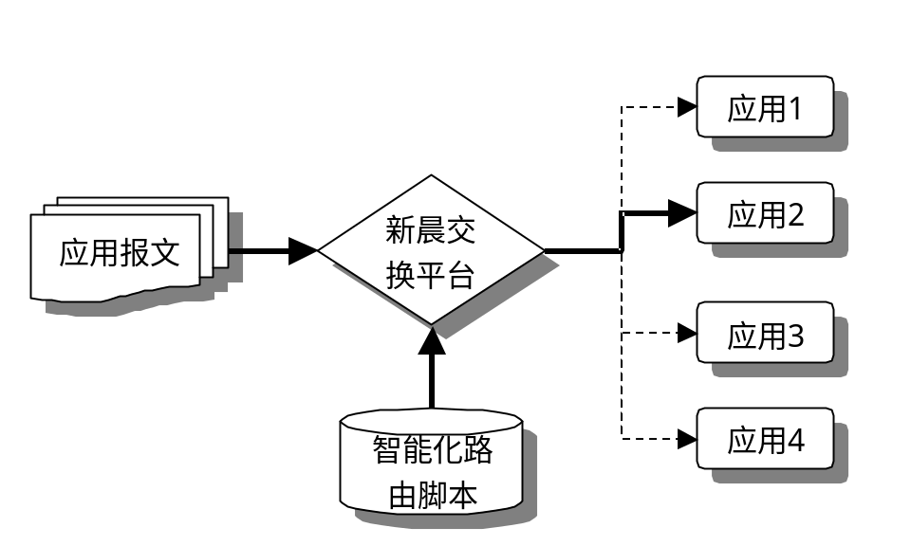
智能路由模块介绍
智能化路由模块是新晨交换平台中负责交易路由选择的模块，通过路由脚本的定义，能准确、清晰地描述交易流程，在进行路由选择时，报文中的所有信息都能加入到路由条件中去，使路由功能非常强大。
智能化路由脚本还内置了对通知报文发送、SAF功能、事务提交、事务回滚、数据库探针、文件传输的支持。
智能化路由模块负责接收和处理其它模块的路由请求报文，根据路由脚本进行路由选择后，再把已路由选择结果返回。

Slide 152
智能路由的原理及功能
智能化路由模块是一个常驻后台的进程，通过智能化路由邮箱（邮箱号为13）来接收其它应用的路由请求报文，对报文信息进行解析，并根据路由脚本的设置来决定报文的路由。
1. 报文发送的方式
智能化路由模块在得到路由的目标邮箱后，应将报文发给指定的邮箱，具体发送方式有以下2种：
  SEND方式
  SEND方式是指报文发送到指定邮箱后，智能化路由模块就认为发送操作已完成，不等待响应报文回来，就继续进行下步路由操作，目标邮箱收到报文后并进行处理后，可以不发响应报文。

Slide 153
智能路由的原理及功能
CALL方式
  CALL方式是指报文发送到指定邮箱后，智能化路由模块会等待响应报文，直到响应报文回来后，才继续进行下步路由操作。目标邮箱在收到并处理完成后，应立即发回响应报文，如果响应报文不回送，会导致无法进行下步路由操作，并且在交易超时后会触发交易超时处理（冲正）。

Slide 154
智能路由的原理及功能
2. 超时后报文发送的方式
交易在超时后，可以根据用户的配置，指定以下对于超时的处理模式：
  不处理
    表示交易超时后，对于此步骤已完成的交易不作任务处理，一般主要针对此交易步骤为查询交易 。
  通知
    表示交易超时后，对于此步骤所对应的应用端发送通知报文，通知报文不要求应用发回响应报文。
  冲正
    表示交易超时后，对于此步骤所对应的应用端发送冲正报文，冲正报文需要应用在冲正处理完成后回送冲正响应报文。

Slide 155
智能路由的原理及功能
3. 超时处理报文的组包方式
在交易超时后，事务管理模块会触发超时处理，一般是向应用端发送超时处理报文（超时冲正报文或超时通知报文），超时处理报文的组织有以下2个信息来源 ：
  应用请求报文
    应用请求报文是指由交换平台发送给应用端的报文，应用端收到应用请求报文后会进行约定的处理 。
  应用响应报文
    应用响应报文是指由应用端处理完成后发回交换平台的响应报文，一般包含应用处理后的结果信息 。

Slide 156
智能路由的原理及功能
4. SAF报文
发送SAF（Store And Forward）报文，新晨交换平台在发送SAF报文的同时，会将此报文保存在SAF表中，如果SAF报文没有回应，超过超时时间后，交换平台会重发SAF报文，具体重发次数和超时时间可以由用户设置。
5. 对数据库操作的支持
数据库的SQL操作，主要指对指定的数据库（包括INFORMIX、DB2、SYSBASE、ORACLE）的SELECT、UPDATE、INSERT、DELETE和FETCH配套语句的操作。
6. 支持文件传输
通过路由脚本，可以支持在交换平台内部和交换平台之间以FTP和新晨Q两种方式进行文件的传输。

Slide 157
路由的配置
路由的配置包括路由组的配置、路由匹配的配置、路由脚本段的配置、路由脚本的配置四部分，在后台对应的文件为：路由脚本文件$SWITCH_CFGDIR/router/路由组号.SCR 和 路由匹配文件$SWITCH_CFGDIR/config/SWMATCH_ROUTE.CFG，其中路由组号.SCR中包括路由组的信息、路由脚本段的信息、路由脚本的信息三部分。路由组主要包括路由组的描述信息；路由脚本段主要包括交易超时后的处理方式信息，要根据实际情况而定，可能有也可能没有，如果有则以 0 为行号；路由脚本主要包括报文的路由信息和处理方式等。
SWMATCH_ROUTE.CFG为路由匹配的配置文件。后台文件内容如下(以路由组516为例)：

Slide 158
路由的配置
516.SCR文件
  ROUTEDESC=话费缴款撤销交易
  [ROUTE]
  5 SET tradecode = B031
  10 CALL 71 # 送帐务冲正
  15 SET tradecode = C031
  20 IF NOT (SEQ(FML(rtncode),0000)) THEN GOTO 45 # 如果不成功,通知柜面
  25 SET tradecode = T031
  30 CALL 73 # 送电信冲正
  35 SET tradecode = C031
  40 IF SEQ(FML(rtncode),0000) THEN GOTO 60 # 如果成功,返回柜面
  45 SEND 77
  50 ROLLBACK # 回滚
  60 SEND 77 WITH END # 返回柜面

Slide 159
路由的配置
SWMATCH_ROUTE.CFG 文件：
  #路由脚本组号 邮箱 交易码
  511 79 C010
  513 77 C020
  514 77 C150
  515 77 C120
  516 77 C030
  517 77 C130
  518 77 C040
智能化路由模块通过“源发邮箱”、“源发交易码”来进行路由脚本语句段的定位。
源发邮箱是指交易最初发起方的邮箱，如ATM取现交易的源发邮箱是ATM前置邮箱。

Slide 160
路由的配置
源发交易码是指交易最初发起时的交易码，因为在一个交易执行周期内，交易码可能会不断变化，但是路由脚本段是以最初发起时的交易码来进行定位的。
通过“源发邮箱”、“源发交易码”，就能进行路由脚本语句段的定位，一个路由脚本语句段描述了一笔交易完整的执行过程。智能化路由模块在交易运行过程中，能对设定的路由脚本语句段进行解释执行，找到交易报文要发送的路由发送目标邮箱和路由发送其它属性。
当智能化路由模块收到报文后，首先根据报文头中源发邮箱和起始交易码在路由匹配文件(SWMATCH_ROUTE.CFG)中进行精确(源发邮箱和起始交易码值都不为0)或模糊匹配（源发邮箱和起始交易码其中之一或全部为0），匹配到该源发邮箱和起始交易码所属的路由组，然后再根据匹配到的路由脚本文件(路由组.SCR)执行相关的路由操作。

Slide 161
路由的配置
1. 路由脚本段
路由脚本段的语法结构为：
0 WITH REVMODE 超时处理模式{，REVGROUP 超时格式转换组}
注：0 为行号，对路由脚本段来说，行号必须为 0。
超时处理模式：在交易超时后对于源发邮箱所应进行的处理，应为以下4种模式
超时处理模式
超时处理模式描述
1
根据交换主控向应用端发出的交易请求报文来组织冲正报文
2
根据应用端向交易主控返回的交易响应报文来组织冲正报文
3
根据交换主控向应用端发出的交易请求报文来组织通知报文
4
根据应用端向交易主控返回的交易响应报文来组织通知报文

Slide 162
路由的配置
超时格式转换组：在交易超时后，应对冲正报文或通知报文进行报文组织（具体报文组织模式可参见超时处理模式），在报文组织时，使用超时格式转换组参数。
这里应注意，路由脚本段中的超时处理与路由脚本中的超时处理略有不同，在路由脚本段中如果设定超时处理模式，则只有在交易超时时，才会进行超时处理，对于路由脚本中的ROLLBACK语句，以及系统API函数swTranrev()发起的内部冲正，都不会对于路由脚本段中所设置的超时处理模块进行响应。而对于路由脚本中如设置超时处理模块，则在交易超时、ROLLBACK语句、swTranrev()发起的内部冲正，都会起作用。

Slide 163
路由的配置
2. 路由脚本
路由脚本紧跟在路由脚本段之后，格式为 ：
行号 路由命令
行号：表示路由脚本执行的顺序，以整数表示。行号大小必须递增。
路由命令：表示具体所要进行的路由动作，有CALL、SEND、GOTO、ROLLBACK 、IF、SET、DO、WHILE、SWITCH等路由动作语句，以及SELECT、INSERT、UPDATE、DELETE、OPEN、FETCH、COLSE等SQL语句和FTPPUT、FTPGET、QPUT、QGET等文件传输语句。

Slide 164
路由的配置
2.1 CALL
以CALL方式进行报文的发送，CALL语句格式为 ：
行号 CALL 平台表达式 {WITH GROUP 格式转换组|，REVMODE 超时处理模式{，REVGROUP 超时格式转换组}}
格式转换组：报文发送给应用端前，应使用所指定的格式转换组进行报文格式的转换 。

Slide 165
路由的配置
2.2 SEND
以SEND方式进行报文的发送，SEND语句格式为 ：
行号 SEND 平台表达式 {WITH GROUP 格式转换组|，SAF|，END}
格式转换组：报文发送给应用端前，应使用所指定的格式转换组进行报文格式的转换。
SAF：表示报文以SAF方式进行发送，只有当SAF响应报文回来后，才认为SAF报文发送成功。
END：表示报文发送后，交易也全部结束，整个1笔交易周期完成。SAF标志和END标志不能合用。END后的路由脚本不再执行 。

Slide 166
路由的配置
2.3 ROLLBACK
交易回滚，对曾经已作的交易步骤应进行超时处理的要进行超时处理（冲正/通知），ROLLBACK语句格式为 ：
行号 ROLLBACK
2.4 GOTO
路由脚本跳转到指定行，并继续执行，GOTO语句格式为 ：
行号 GOTO 行号
行号：每条路由脚本前的标号 。

Slide 167
路由的配置
2.5 IF
条件执行语句，根据IF后的平台表达式所计算出的值来判断是否要执行路由脚本，IF语句格式为 ：
行号 IF 平台表达式 THEN 路由脚本语句
平台表达式：当平台表达式的结果为“1”时表示条件成立，执行平台表达式后的路由脚本语句。
路由脚本语句：可以是CALL、SEND、ROLLBACK、GOTO、SQL和文件传输语句 。

Slide 168
路由的配置
2.6 SET
设置域值或变量值，SET语句的格式为 ：
行号 SET 域名或变量名 = 域值或变量值
域名：可以通过FML（域名）来设置。
变量名可以由用户自行定义 。
5 SET tradecode = B031
10 CALL 71 #送帐务冲正
15 SET tradecode = C131
20 IF SEQ(FML(returncode),0000) THEN GOTO 40 #如果成功,通知柜面
25 SEND 77
30 ROLLBACK #回滚
40 SEND 77 WITH END #返回柜面

Slide 169
路由的配置
2.7 DO
用来执行某些平台函数，如设置端口状态，DO语句的格式为 ：
行号 DO 表达式
如在路由脚本中将28号端口的应用层状态置UP：
20 DO swPortset(28,2,1)

Slide 170
路由的配置
2.8 WHILE
循环执行语句，根据WHILE后的平台表达式所计算出的值来判断是否要执行路由脚本，WHILE语句格式为 ：
行号 WHILE 平台表达式
行号 路由命令1
行号 CONTINUE
行号 路由命令2
行号 EXIT
行号 … …
行号 ENDWHILE
在 WHILE语句中可以使用CONTINUE和EXIT。当脚本执行到CONTINUE时，将跳转到所属的WHILE处继续往下执行；当脚本执行到EXIT时，将跳转到ENDWHILE的下一条语句来执行。

Slide 171
路由的配置
2.9 SWITCH
条件选择语句，根据SWITCH后的平台表达式所计算出的值来判断要执行哪一段路由脚本，SWITCH语句格式为 ：
行号 SWITCH 平台表达式
行号 CASE 表达式1
行号 路由命令1
行号 BREAK
行号 CASE 表达式2
行号 路由命令2
行号 BREAK
行号 DEFAULT
行号 … …
行号 BREAK
行号 ENDSWITCH
当脚本执行到BREAK时，将结束本条件选择语句的执行而跳转到ENDSWITCH的下一条语句执行。
SWITCH和WHILE语句均支持嵌套使用。

Slide 172
路由的配置
2.10 SQL语句
SQL语句用于对数据库探针功能的实现，根据用户设置的数据库操作语句对指定的数据库（可以是本地的数据库，也可以是远程的数据库）进行SELEECT、INSERT、UPDATE、DELETE、FETCH等操作。
SQL语句格式：SELECT 域名 INTO 变量名 FROM 表名
INSERT INTO 表名 VALUES（域值）
UPDATE表名 SET 域名=域值 WHERE 条件
DELETE FROM表名 WHERE 条件
OPEN 游标名 CURSOR FOR SELECT 域名 FROM表名
FETCH 游标名 INTO 变量名
CLOSE 游标名

Slide 173
路由的配置
路由脚本中支持SQL语句的语法为 ：
行号 EXEC (数据库连接ID) SQL语句
路由脚本语法如下例：
10 CALL 45
20 EXEC (1) SELECT a,b INTO :v01,:v02 FROM sample01 WHERE c=’{SAD(FML(val01),FML(val02))}’
30 EXEC (2) INSERT INTO sample02 VALUES (‘{NFML(val01,1)}’,’{NFML(val02,1)}’)
  数据库连接ID：指定以后的SQL语句所要操作的数据库ID，数据库连接ID是在“数据库连接表”中进行配置的。在上例中，在20句中的SQL语句是对第1个数据库进行操作，30句是对第2个数据库进行操作。

Slide 174
路由的配置
  SQL语句：支持SELECT、INSERT、UPDATE、DELETE、OPEN、FETCH、CLOSE语句，在SQL语句中可以使用平台函数，需要进行平台函数计算的表达式应使用“{”和“}”符号括住 。
在执行完SELECT/INSERT/UPDATE/DELETE/FETCH语句后，在FML报文中会增加以下域：
  _SQLTEXT：保存所执行的SQL语句
  _SQLCODE：保存执行SQL语句后返回的数据库返回码
  _SQLNROWS：保存执行SQL语句后所涉及的记录行数
特别，在执行SELECT语句后，在FML报文中会将取到的数据增至INTO语句后的变量中。注意，这里的域是以多笔的形式来进行存储数据。

Slide 175
路由的配置
2.11 文件传输语句
文件传输在交换平台内部或交换平台之间传输文件，支持FTP和新晨Q两种方式，语句格式如下 ：
行号 文件传输语句（传输参数）
FTPPUT（远程主机，用户，密码，本地文件，远程文件，超时时间，传输模式）
FTPGET（远程主机，用户，密码，本地文件，远程文件，超时时间，传输模式）
QPUT（组号，本地文件，远程文件，包大小，超时时间，重发次数）
QGET（组号，本地文件，远程文件，包大小，超时时间，重发次数）

Slide 176
路由的配置
如下例所示：
5 SET tradecode = T041
10 CALL 73 #送电信端
20 SET tradecode = C041
30 QGET(1,/home/switch42/demo/pack/tele.log,
/home/switch42/demo/tmp/swdemotele.log,1000,30,3)
40 SEND 77 WITH END #回柜面
2.12 路由脚本结束
一般路由脚本应以“SEND WITH END”作为最后一句路由执行脚本，表示交易结束，并且路由脚本不会继续往下执行。

Slide 177
路由的配置
3. 路由脚本配置举例
假设作联通交费交易，下面列出了交费交易路由的配置情况。
在路由匹配文件$SWITCH_CFGDIR /config/SWMATCH_ROUTE.CFG中的记录如下：
#路由脚本组号 邮箱 交易码
… … …
2 101 01300991
… … …

Slide 178
路由的配置
路由脚本文件为：$SWITCH_CFGDIR /router/2.SCR.
ROUTEDESC=记帐类交易0991
[ROUTE]
10 CALL 131 WITH REVMODE 1 #到中间业务平台
15 IF NOT(SEQ(FML(_RET_CODE),0000)) THEN GOTO 90
20 CALL 111 #WITH REVMODE 1, REVGROUP 400 #去帐务
25 CALL 131 #到中间业务
30 IF NOT(SEQ(FML(error_code),AAAAAAA)) THEN GOTO 95
35 IF NOT(SEQ(FML(_RET_CODE),0000)) THEN GOTO 90
40 IF NOT(SEQ(FML(custtype),1)) THEN GOTO 55 #判断费用类型
45 CALL 121 WITH GROUP 8805 #帐单交费去第三方

Slide 179
路由的配置
50 IF NOT(SEQ(FML(custtype),0)) THEN GOTO 60 #判断费用类型
55 CALL 121 WITH GROUP 8809 #预交费去第三方
60 CALL 131 #去中间业务
65 IF SEQ(FML(ret_code),0000) THEN GOTO 85
70 SEND 101 WITH GROUP 90 #第三方错误返回柜台
75 ROLLBACK #第三方出错则交易回滚
80 IF NOT(SEQ(FML(_RET_CODE),0000)) THEN GOTO 90
85 SEND 101 WITH END, GROUP 8607 #正确返回柜台
90 SEND 101 WITH END, GROUP 70 #错误返回柜台
95 SEND 101 WITH END, GROUP 80 #帐务错误返回柜台

Slide 180
第六章 通用前置脚本配置详解

Slide 181
第七章 配置端口ECHOTEST功能

Slide 182
目的
交换平台在运行过程中监控各个应用端口的状态是否正常，这对于平台的正常运行是至关重要的。当平台的各个进程模块都正常运行并且通讯也处于正常情况，但是外部系统对请求无法正常响应，在这种情况下，交换平台会认为该端口的状态也是不正常的，并且采用了相应的策略来保证平台的正常运行，交换平台是如何正确地及时感知到的呢，ECHOTEST正是用于解决该问题。

Slide 183
ECHOTEST实现机制
  PORTSET(端口号，端口层次，设置状态)
  说明：在交换平台中将端口层次分为5层，分别是：通讯层(1)、应用层(2)、Q层(3)、Echotest(4)、人工干预(5)。其中ECHOTEST是第4层，状态设置可以是1——UP，0——DOWN
  PORTGET（端口号，端口层次）
  说明：用于取得当前端口某个层次的状态。
如果该响应报文超时没有正常回来，则在事务管理模块swMonlog中会根据对应端口配置中的“超时是否置DOWN的标志”（一个平台表达式）来自动将其状态置为DOWN或不置DOWN，如果平台表达式计算结果为真（即超时置DOWN）则会将其状态置为DOWN，反之则不会置DOWN。

Slide 184
ECHOTEST实现机制
  swEchotest模块是新晨交换平台内部的一个常驻守护进程，会
  根据设置对应端口的“Echotest触发频率”和“触发时机”每隔一段时
  间向外部系统发送测试报文。如果外部系统无法正常响应，事务管
  理模块swMonlog将会感知到该测试报文超时并一般会将该端口的状
  态置为down，当然也可以设置超时置down的条件（比如连续3次
  Echotest测试交易都超时后才置down）；如果外部系统能够正常响
  应的话，路由模块swRouter将跟据测试交易路由脚本中设置的条件
  将该端口的状态置为up或dwon。另外，还必须为端口配置Echotest
  测试交易路由脚本和格式转换TDF，一般建议选择端口的一个最简单
  的查询交易作为echotest测试交易。
  在平台函数中提供了设置端口状态和取端口状态的两个函数，
  当正常响应时在路由脚本中可以调用设置端口函数将该端口状态置：

Slide 185
ECHOTEST实现机制
  为UP或DOWN。函数说明如下:
  PORTSET(端口号，端口层次，设置状态)
  说明：在交换平台中将端口层次分为5层，分别是：通讯层(1)、应用层(2)、Q层(3)、Echotest(4)、人工干预(5)。其中ECHOTEST是第4层，状态设置可以是1——UP，0——DOWN
  PORTGET（端口号，端口层次）
  说明：用于取得当前端口某个层次的状态。
如果该响应报文超时没有正常回来，则在事务管理模块swMonlog中会根据对应端口配置中的“超时是否置DOWN的标志”（一个平台表达式）来自动将其状态置为DOWN或不置DOWN，如果平台表达式计算结果为真（即超时置DOWN）则会将其状态置为DOWN，反之则不会置DOWN。

Slide 186
相关配置文件说明
1、配置平台参数配置表SWCONFIG.CFG
在平台参数配置表中要配置‘Echotest轮询时间’（ECHOTEST_INTER）,ECHOTEST进程根据这个参数配置的时间去轮询端口表，即这个参数决定了每隔多长时间去触发测试。
平台参数配置表SWCONFIG.CFG后台配置示例如下：
...
      MSG_NUM = 100 # 发送报文的最大间隔数
      ECHOTEST_NUM = 200 # 等待响应报文的最大笔数
      ECHOTEST_INTER = 60 # Echotest 轮询时间
      TRACE_TERM = /dev/tty1 # 错误信息显示终端

Slide 187
相关配置文件说明
2、配置应用端口表SWAPPS.CFG
在应用端口配置表中要为每个端口配置Echotest的触发频率(TRIGGER_FREQ)、触发时机(TRIGGER_TERM)以及超时是否置down的标志(SETDOWN_OVERTIME)。触发频率决定了每隔多长时间触发送Echotest响应报文；触发时机（它可以是一个平台表达式）决定当达到触发频率时是否发送ECHOTEST报文，如果为真（1），则发送；超时是否置down的标志也是一个平台表达式，它决定了当超时（即ECHOTEST响应报文没有正常回来）发生时是否将端口状态标志位置位down，如果该标志设置为真则在事务管理模块中会置该端口状态为down,反之则不会置该端口状态为down。
应用端口配置表SWAPPS.CFG后台配置示例如下：
TRIGGER_FREQ=10
TRIGGER_TERM=1
SETDOWN_OVERTIME=1

Slide 188
案例分析
假设我们为中间业务的电信端（前置邮箱为50）来配置echotest参数：
ECHOTEST_INTER = 30
TRIGER_FREQ = 2
TRIGER_TERM = 1
SETDOWN_OVERTIME = 1
选择电信端的话费查询交易（假设交易码为1001）作为Echotest测试交易，现有一个柜面端（端口号为30），该柜面端有查询交易（交易码为9001），其路由脚本如下：
[30，9001]
10 CALL 50
20 SEND 30 WITH END

Slide 189
案例分析
其第一步解包格式转换组对应的格式转换 TDF为：
TRANCODE = NSP(1,4) #交易码
TELNUMBER = NSP(5,16) #电话号码
…… ……
其他步骤的解包打包格式转换组对应的格式转换TDF省略。
那么我们可以在格式转换匹配文件SWMATCH_FMT.CFG中进行如下的配置：
#格式转换组 邮箱 交易码 交易步骤 处理模式
2 5 1001 2 1
3 5 1001 2 0
4 5 1001 3 1
10 5 1001 1 0

Slide 190
案例分析
对从柜面端发起的交易我们都要先进行解包然后再送往平台主控，但是对于Echotest发送的响应报文来说没有解包过程，要直接通过调用格式转换函数组成FML报文，然后再发往主控。所以我们在第一步格式转换组对应的格式转换TDF中要组成一个Echotest报文，其他步骤的解包打包格式转换组对应的格式转换 TDF可以直接借用上面相应的柜面端的格式转换组，在这里也省略了。在第一步格式转换组对应的格式转换TDF里我们要根据柜面端的第一步解包格式转换组对应的格式转换TDF进行相对应的填充，以组成Echotest报文，示例如下：
TRANCODE = 1001 #交易码
TELNUMBER = 13916888888 #电话号码
…… ……

Slide 191
案例分析
在以上配置的基础上我们可以在路由脚本中配置ECHOTEST脚本示例如下：
[5，50]
10 CALL 50
20 DO PORTSET（50，4，1 ）
30 SEND 5 WITH END
说明：在上面的路由脚本中如果响应正常回来要将其端口状态通过平台函数PORTSET进行设置，可以设定为1（UP）或0（DOWN）；如果超时了则不用设置，在平台事务管理模块中会根据设置的‘超时是否置down’的标志对其端口状态进行设置。

Slide 192
第八章 交换平台负载超限解决方案

Slide 193
平台正在处理交易量的限制
配置方法：
通过在 $SWITCH/config/SWCONFIG.CFG配置文件中配置 MAXTRANNUM 项来设置。
MAXTRANNUM = 80
数值的确定：
推荐计算公式：平台处理的最大交易数 * 交易超时时间 * 比例系数
其中：平台最大处理的交易数由现场测试取得；交易超时时间为所有交易的最小超时时间；比例系数根据经验推荐值为：0.80 。以交换平台在南京交通银行的应用为例：通过现场测试，交换平台处理的最大交易数为 20笔/秒，交易的超时时间取5 秒，则：MAXTRANNUM = 20 * 5 * 0.80 = 80。

Slide 194
新晨Q的消息挥发机制
在新晨Q中通过设置某邮箱的蒸发时间，如有报文滞留超过该时间将自动被邮箱事务处理进程删除，用于防止邮箱被无用消息塞满
配置方法：
通过在新晨Q的配置文件$BMQ_PATH/etc/bmq.ini（服务器端）或bmqcl.ini(客户端)中的BEGIN MAIL和END MAIL段中设置相应的邮箱即可。
#邮箱号 蒸发时间(秒) 阀值 上临界点 下临界点 持续次数
BEGIN MAIL
16 10 0 0 0 0
50 0 3000 1000 500 1
51 0 0 1000 500 2
52 10 0 2000 1000 3
100 10 0 0 0 0
END MAIL

Slide 195
新晨Q的消息挥发机制
数值的确定：
根据端口的超时时间来确定，建议取端口的超时时间，建议所有的前置邮箱和通讯邮箱应该设置该值，特别是阻塞比较严重的邮箱。例如某端口的前置邮箱号为52，超时间为10秒，则该邮箱(52)的蒸发时间一般设置为10。
注意事项：
一旦设置了邮箱的蒸发时间，冲正报文也有可能会挥发掉，所以应慎重设置该值。

Slide 196
新晨Q的邮箱最大消息阻塞数
可以对任意邮箱设置最大邮件阻塞数，一旦邮箱中未被取走的邮件数超过允许最大邮件阻塞数，将拒绝其后要求存入该邮箱的报文。直到有邮件被取走，阻塞数小于允许最大邮件阻塞数后，才继续接收报文。
配置方法：通过在新晨Q的配置文件$BMQ_PATH/etc/bmq.ini（服务器端）或bmqcl.ini(客户端)中的BEGIN MAIL和END MAIL段中设置相应的邮箱即可。
#邮箱号 蒸发时间(秒) 阀值 上临界点 下临界点 持续次数
BEGIN MAIL
16 10 0 0 0 0
50 0 50 1000 500 1
51 0 0 1000 500 2
52 0 0 2000 1000 3
END MAIL

Slide 197
新晨Q的邮箱最大消息阻塞数
数值的确定：
推荐公式：端口处理的最大交易数 * 超时时间 * 比例系数
根据经验，比例系数一般取值为 0.80。
以交换平台在南京交通银行的应用为例，代收水费端口处理的最大交易数为15笔/秒，端口的超时时间为10 ，则该端口对应的前置邮箱和通讯邮箱的最大消息阻塞数(阀值)为 10 * 10 * 0.80 = 80。
  注意事项：
一旦设置了邮箱的最大消息阻塞数，冲正报文也有可能会被拒绝掉，所以应慎重设置该值。

Slide 198
平台端口状态的使用(共五个层)
端口管理由通讯层、新晨Q层、应用层、ECHOTEST层和人工干预层五个部分构成。可以通过在通讯和前置中增加端口管理机制来防止交换平台负载超限的出现。
使用端口管理的几个总体原则：
对出交换平台的报文：
只要端口的任何一层状态为DOWN，则应用报文和冲正报文都不能发送。
如果端口的通讯层、新晨Q层、应用层、ECHOTEST层为DOWN，而人工干预层为UP，则ECHOTEST报文照样能发送。如果人工干预层为DOWN，则ECHOTEST报文也不能发送。
对进交换平台的报文：
对于该端口进入交换平台的报文仍然可以继续发送。
各个层出现异常的详细说明：

Slide 199
平台端口状态的使用(共五个层)
应用层：
如果端口的应用层down，则相关的通讯模块、端口前置和最初发起交易的前置则不能再向该端口发送应用报文和冲正报文，但从该端口发送到交换平台的报文仍然可以继续发送。如果人工干预层为up，则ECHOTEST照样可以发送，否则ECHOTEST报文不能发送
通讯层：
如果端口的通讯层出现异常，则相关的通讯模块、前置模块都不应该再向该端口发送应用报文和冲正报文，但从该端口发送到交换平台的报文仍然可以继续发送。如果人工干预层为up，则ECHOTEST照样可以发送，否则ECHOTEST报文也不能发送。
ECHOTEST层：
如果端口的ECHOTEST层出现异常，则相关的通讯模块、前置模块都不应该再向该端口发送应用报文和冲正报文，但从该端口发送到交换平台的报文仍然可以继续发送。如果人工干预层为up，则ECHOTEST照样可以发送，否则ECHOTEST报文也不能发送。

Slide 200
平台端口状态的使用(共五个层)
新晨Q层：
如果端口的新晨Q层出现异常，则相关的通讯模块、前置模块都不应该再向该端口发送应用报文和冲正报文。如果人工干预层为up，则ECHOTEST照样可以发送，否则ECHOTEST报文也不能发送。
人工干预层：
如果端口的人工干预层出现异常，则相关的通讯模块、前置模块都不应该再向该端口发送任何报文，但从该端口发送到交换平台的报文仍然可以继续发送。

Slide 201
新晨Q负载均衡的功能
可以对任意邮箱设置触发报文上临界点和下临界点以及超出临界状态的延迟时间。当指定邮箱的阻塞报文数持续超过上临界点的时间大于设定的延迟时间后，新晨Q会将该邮箱设置为超载状态；同样，当指定邮箱的阻塞报文数持续低于下临界点的时间大于设定的延迟时间后，新晨Q会将该邮箱的状态设置为低载状态。
配置方法：通过在新晨Q的配置文件$BMQ_PATH/etc/bmq.ini（服务器端）或bmqcl.ini(客户端)中的BEGIN MAIL和END MAIL段中设置相应的邮箱即可。
#邮箱号 蒸发时间(秒) 阀值 上临界点 下临界点 持续次数
BEGIN MAIL
16 10 0 0 0 0
50 0 3000 200 80 1
51 0 0 150 50 2
52 0 0 150 50 3
END MAIL

Slide 202
新晨Q负载均衡的功能
数值的确定：
推荐公式：推荐公式：端口处理的最大交易数 * 超时时间 * 比例系数
根据经验，比例系数对于上临界点取1.50，对于下临界点取0.50。
以交换平台在南京交通银行的应用为例，代收水费端口处理的最大交易数为15笔/秒，端口的超时时间为10 ，则该端口对应的前置邮箱和通讯邮箱的上临界为 10 * 10 * 1.50 = 150，下临界点为：10*10*0.50 = 50。

Slide 203
第九章 端口管理配置

Slide 204
平台最大允许交易数配置
通过指定文件$SWITCH_CFGDIR/config/SWCONFIG.CFG中域MAXTRANNUM的值可以设置平台最大允许交易数，当整个平台正在处理的交易数达到该值后，平台将拒绝从任何端口发起的新的交易请求，以保证平台的效率和稳定。
参数的取值建议按下面的公式计算：
平台最大交易并发数(笔)=整体平台处理效率(笔/秒)×整体平台超时时间（秒） × 经验系数
经验系数应根据项目实际情况调整，可以大于1，也可以小于1
如果对于所有交易发起端口，都设置了“最大交易源发数”，建议可以不设“平台最大交易并发数”

Slide 205

端口最大允许发起交易数配置
通过指定文件$SWITCH_CFGDIR/config/SWAPPS.CFG中域TRANBEGIN_MAX的值可以设置端口最大允许发起交易数，当端口的最大允许发起交易数达到该值后，平台将不允许该端口发起新交易，即调用api函数swNewtranhead（）会失败。
该参数的取值建议按下面的公式计算：
端口源发交易处理效率应根据项目实际环境测出
经验系数应根据项目实际情况调整，可以大于1，也可以小于1

Slide 206
端口最大允许处理交易数配置
通过指定文件$SWITCH_CFGDIR/config/SWAPPS.CFG中域TRANING_MAX的值可以设置端口最大允许发起交易数，当端口的最大允许发起交易数达到该值后，平台将不允许该端口发起新交易，即调用api函数swNewtranhead（）会失败。
该参数的取值建议按下面的公式计算：
端口最大交易处理数(笔)=端口交易处理效率（笔/秒）×端口交易超时时间（秒）× 经验系数
端口处理效率应根据项目实际环境测出
经验系数应根据项目实际情况调整，可以大于1，也可以小于1

Slide 207
交易关联端口表配置
配置文件$SWITCH_CFGDIR/config/SWMATCH_PORT.CFG可以设置交易端口关联信息（即交易可能经过的端口），端口发起一笔新交易时，如果该交易关联的端口中任意一个端口状态DOWN或正在处理交易数达到最大允许处理交易数时，平台将拒绝该笔新交易，即调用api函数swNewtranhead（）会失败。下面是一段配置范例：
#源发端口 交易码 关联端口
27 1001 28
27 1001 29
27 * 28
27 * 29
27 * 30

Slide 208
交易关联端口表配置
从上面的配置中可以看到27号端口发起的1001交易关联28和29号端口。交易码为*表示模糊匹配，也就是27号端口发起的其他交易还要关联30号端口，40号端口发起的所有交易关联41和42号端口。平台遵循先精确匹配再模糊匹配的原则。
但是，交易端口关联表只能配置静态信息，而往往交易关联的端口是动态的，当然一般来说可以关联所有可能经过的端口（可能实际上可能只是经过其中一部分端口）也不会有什么大问题，不过平台也提供了交易端口精确关联的可能，平台提供了获取和改变端口状态的平台函数，可以在路由脚本中增加对目标端口状态的判断，以决定交易是继续走下去或是打回。

Slide 209
通用前置模块的简介
应用、冲正
应用、冲正
交换主控
通讯进程
前置
进程
应用、冲正解打包；存取报文头
格式管理
图表一：前置进程

Slide 210
第十章
监控配置完整操作介绍

Slide 211
监控配置完整操作介绍
以上已经介绍过了交易的平台参数、前台配置文件、监控终端、监控报文域和监控对象几个部分的配置，本章着重将原先几个分立的交易监控配置联系起来，形成一个配置整体，让读者能够更清楚的使用和了解交易的监控。
要进行交易监控时，首先应该配置平台参数，并修改前台配置文件（如果想要进行前台监控）。平台参数中有几个域是与监控密切相关的："系统监控的IP地址"是指平台运行的机器的地址；"前后台通讯端口"时在前台配置时必须要配置的还必须和前台的配置文件相一致，这样才能进行前台监控的配置；"系统监控端口"是后台UDB通讯的端口，这个域必须也和前台配置文件一致；"报文发送间隔"是用来控制其向前台发送报文的频率的。

Slide 212
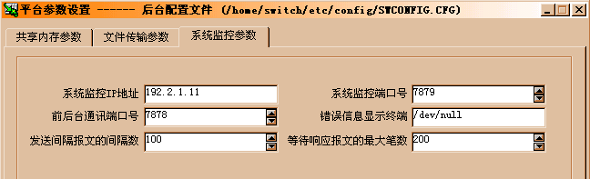
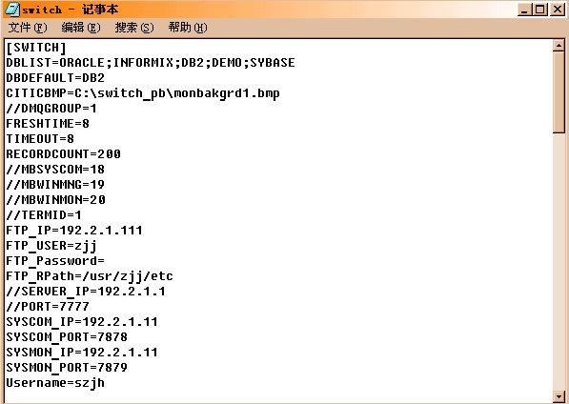
监控配置完整操作介绍

Slide 213
监控配置完整操作介绍
配置完以上两个文件之后就可以进入交易配置的详细步骤了，应该说交易监控终端和报文域的监控联系比较紧密，而对象的监控相对的独立性要强些。因此我们先从监控终端的配置说起吧。
前台终端监控配置对话框中，首先的一个域是"终端标志"，它是唯一标识不同的终端的，它与下一个域"终端设备"有一个对应关系，一般来说一个终端标识只对应一个终端设备；另一个重要的域是信息表达式，只有满足信息表达式的交易流水才会显示在终端上面；另外"激活标志"域是表示是否要启用该终端配置，所以如果你想使用该终端配置就一定要将"激活标志"选上。最后一个重要的域是"报文描述"，这个域与报文域监控配置紧密联系，它会直接对应报文域监控配置中的一组监控报文域。

Slide 214
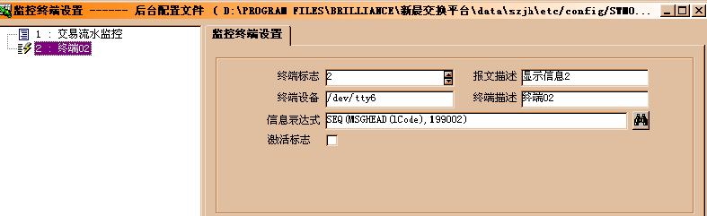
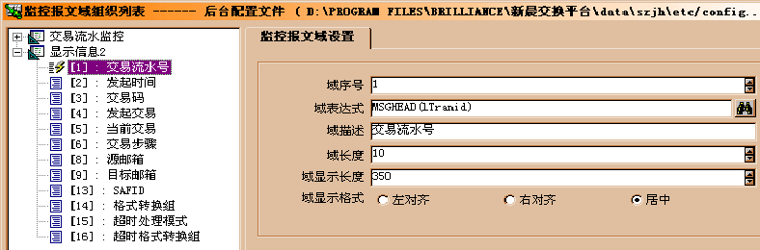
监控配置完整操作介绍
报文域监控配置是将报文中某些关键域取出，已达到监控报文的目的，具体配置的方法可以见上面的“报文域监控配置”。

Slide 215
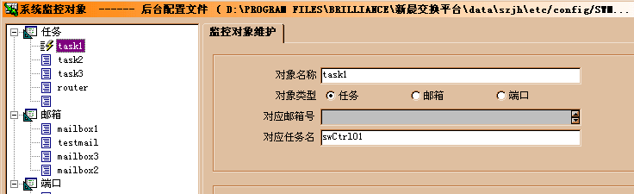
监控配置完整操作介绍
最后可以讲一讲对象监控的配置。对象监控主要是对任务、邮箱和端口进行监控。进入配置界面之后，点击新建后，出现空白的对话框，选择任务、邮箱或端口中的一种，这时不相干的内容会变灰，之后输入相应的对象名称和其他空白内容（如果要监控任务的话，输入“对应任务名”；如果要监控邮箱或端口，则输入对应邮箱号）

Slide 216
第十章 附 录

Slide 217
新晨交换平台在大多数配置在前后台均可进行，前台配置通过交换平台前台管理端来完成，后台配置主要通过后台VI编辑器来完成。在前台配置成功后，交换平台通过内部应用程序将数据以平台内部约定的格式转存入后台配置文件,后台配置文件分别存放在（$SWITCH_CFGDIR/config、$SWITCH_CFGDIR/router和 $SWITCH_CFGDIR/format,$SWITCH_CFG/preprocess四个目录中)。目前主要采用三种约定的存放格式，下面就各种格式加以详细说明 ：

Slide 218
格式一
适用于记录数较少而域较多的系统配置表，例如邮箱应用端配置。
具体存放格式如下图所示：
  键 值] # 如果键值由多个域组成，则“，”分隔
域1 = 值1 ＃注释１
域2 = 值2
．．．．
域n = 值n
一条记录

Slide 219
格式一
键 值] # 如果键值由多个域组成，则“，”分隔
域1 = 值12 ＃注释１
域2 = 值22
．．．．
域n = 值n2
．．．．
键 值] # 如果键值由多个域组成，则“，”分隔
域1 = 值1n
域2 = 值2n
．．．．
域n = 值nn
一条记录

Slide 220
格式一
说明
如果“值m”为字符串则应以双引号括起，双引号中的空格有效。
在“域m=值m”中，“=”前后可以有空格。
注释行以“#”开始，或一行中从“#”开始至行末。
实例：应用端口设置 (SWAPPS.CFG)
[27]
PORTID = 0
APPNAME = app_A(FML报文)
MSGFORMAT = 1
OVERTIME = 30
REVNUM = 5
UNPACKEXP = FML(val01)
PACKEXP = FML(val01)
REV_NOGOOD = 0
REV_NOM = 0
ISOTABID = 0

Slide 221
格式一
[28]
PORTID = 0
APPNAME = app_B(有分隔符报文)
MSGFORMAT = 3
OVERTIME = 3
REVNUM = 10
UNPACKEXP = SEP(0,0,0)
PACKEXP = FML(val01)
DEFFLD = 3B
REV_NOGOOD = 0
REV_NOM = 0
ISOTABID = 0
TRIGGER_FREQ = 10
TRIGGER_TERM = 1

Slide 222
格式二
适用于记录数较多而域较少的系统配置表，
例如信息代码的配置等。
具体存放格式如下图所示：
# 表名 描述
  # 注释信息
  #域1 域2 域3 ．．．． 域m
  #----- ------ ----- -----
  值1 - 值3 值m <--第1条记录
  值1 值2 - 值m <--第2条记录
  ．．．． ．．．．
  值1 值2 值3 值m <--第n条记录

Slide 223
格式二
说明
如果域值中有空格,则应以双引号括起。
在“域m=值m”中，“=”前后可以有空格。
注释行以“#”开始，或一行中从“#”开始至行末。
如果域值为空值，则填“－”。
域的顺序以配置文件中域的先后顺序位置为准。

Slide 224
格式二
实例：主控台配置文件(SWSYSCON.CFG)
#代码 菜单栏 简称 全称 函数/进程
01 "任务管理 Task t " t task -
0102 "显示任务 Show s " s show swListtask()
0103 "启动任务 starT t 任务名" t start swStarttask()
0104 "停止任务 stoP p 任务名" p stop swStoptask()
02 "邮箱管理 Mail m " m mail -
0202 "查看邮箱状态 Show s " s show swListmailbox()
0203 "清空邮箱 Clear c 信箱号" c clear swClrmailbox()
03 "端口管理 Port p " p Port -
0302 "查看端口状态 Show s " s show swListport()
0303 "强置端口状态 Up u 端口号" u up swConup()
0304 "强置端口状态 Down d 端口号" d down swCondown()

Slide 225
路由、格式、通用前置存放格式
路由、格式均由相互关联的组表、主表、明细表三个表来定义，路由、格式均由匹配文件与脚本文件组成。匹配文件采用格式二存放。脚本文件采用格式一和格式二的混合格式存放。
通用前置
具体存放格式如下（以格式表为例）：
# 注释信息
# 每一格式转换组及相关联的主表、明细表单独存放一文件
域1=值1
域2=值2
．．．．
域m=值m

Slide 226
路由、格式、通用前置存放格式
# 以下是与该格式转换组对应的格式转换主表记录，采用格式一存放
域1=值1 # 注释
域2=值2 # 注释
．．．．
域m=值m # 注释
域1=值1
域2=值2
．．．．
域m=值m
．．．．

Slide 227
路由、格式、通用前置存放格式
域1=值1
域2=值2
．．．．
域m=值m
# 以下是与该格式转换组对应TDF定义，采用格式二存放
[TDF] （对路由为ROUTE）
#域1 域2 域3 。。。。。。 域m
值1 - 值3 值m
值1 值2 - 值m
．．．． ．．．．
值1 值2 值3 值m

Slide 228
路由、格式、通用前置存放格式
说明：
每一格式转换组及相关联的主表、明细表单独存放一文件。
如果“值m”中有空格，则应以双引号括起。
在“域m=值m”中，“=”前后可以有空格。
注释行以“#”开始，或一行中从“#”开始至行末。
如果值m为空值，则填“－”。

Slide 229
路由、格式、通用前置存放格式
实例（以格式转换为例）：
匹配文件
#格式转换组 邮箱 交易码 交易步骤 处理模式
1 28 0001 0 2
2 28 0001 0 1
3 27 0001 0 1
3 27 0001 0 2
993 29 0001 0 1
994 29 0001 0 2
995 30 0001 0 2
996 30 0001 0 1
998 90 0001 0 1
999 90 0001 0 2

Slide 230
路由、格式、通用前置存放格式
脚本文件
FMTDESC = 测试(90)解包XMF
TRANTYPE = 4
[TDF]
#8583
10 IF 111 THEN SET var01 = NSP(1,4)
11 DO PNSP(4)
20 VAR 1 = PNSP(ADD(8,MULTI(8,BITGET(NSP(5,1),1))))
30 TDF 997,SAD(PNSP(5),123)
40 SET var02 = E2A(PNSP(VAR(2)),VAR(2)) # 五位可变长
50 TRACE szhengye20011012
60 SET var03 = B2A(PNSP(3),6,1)

Slide 231
各表所采用存放格式对应表
序号 具 体 配 置 格式 文件名
1 内部标准域列表配置 格式二 SWIMF.CFG
2 应用端配置 格式一 SWAPPS.CFG
3 任务进程配置 格式一 SWTASK.CFG
4 ISO 8583配置 格式二 SWISO8583.CFG
5 ISO8583组配置 格式二 SWISO8583GRP.CFG
6 信息代码配置 格式二 SWCODE.CFG
7 平台参数配置 格式一 SWCONFIG.CFG
8 监控报文域组织配置 格式二 SWMSGPACK.CFG
9 外部节点配置 格式二 SWHOSTS.CFG
10 报文监控终端配置 格式二 SWMONTERM.CFG

Slide 232
各表所采用存放格式对应表
11 系统批处理配置 格式二 SWBATCH.CFG
12 平台函数列表 格式二 SWUSRFUN.CFG
13 主控台配置 格式二 SWSYSCON.CFG
14 用户配置 格式二 SWUSER.CFG
15 报表配置 格式二 SWREPORT.CFG
16 格式转换组匹配 格式二 SWMATCH_FMT.CFG
17 路由组匹配 格式二 SWMATCH_ROUTE.CFG
18 格式转换(TDF)脚本 混合格式 $SWITCH_CFGDIR/format/[格式转换组号]. FMT
19 路由选择脚本 混合格式 $SWITCH_CFGDIR/router/[路由组号]. SCR
20 通用前置脚本 混合格式

Slide 233

新晨与您携手共进
谢 谢！

